Slide 1
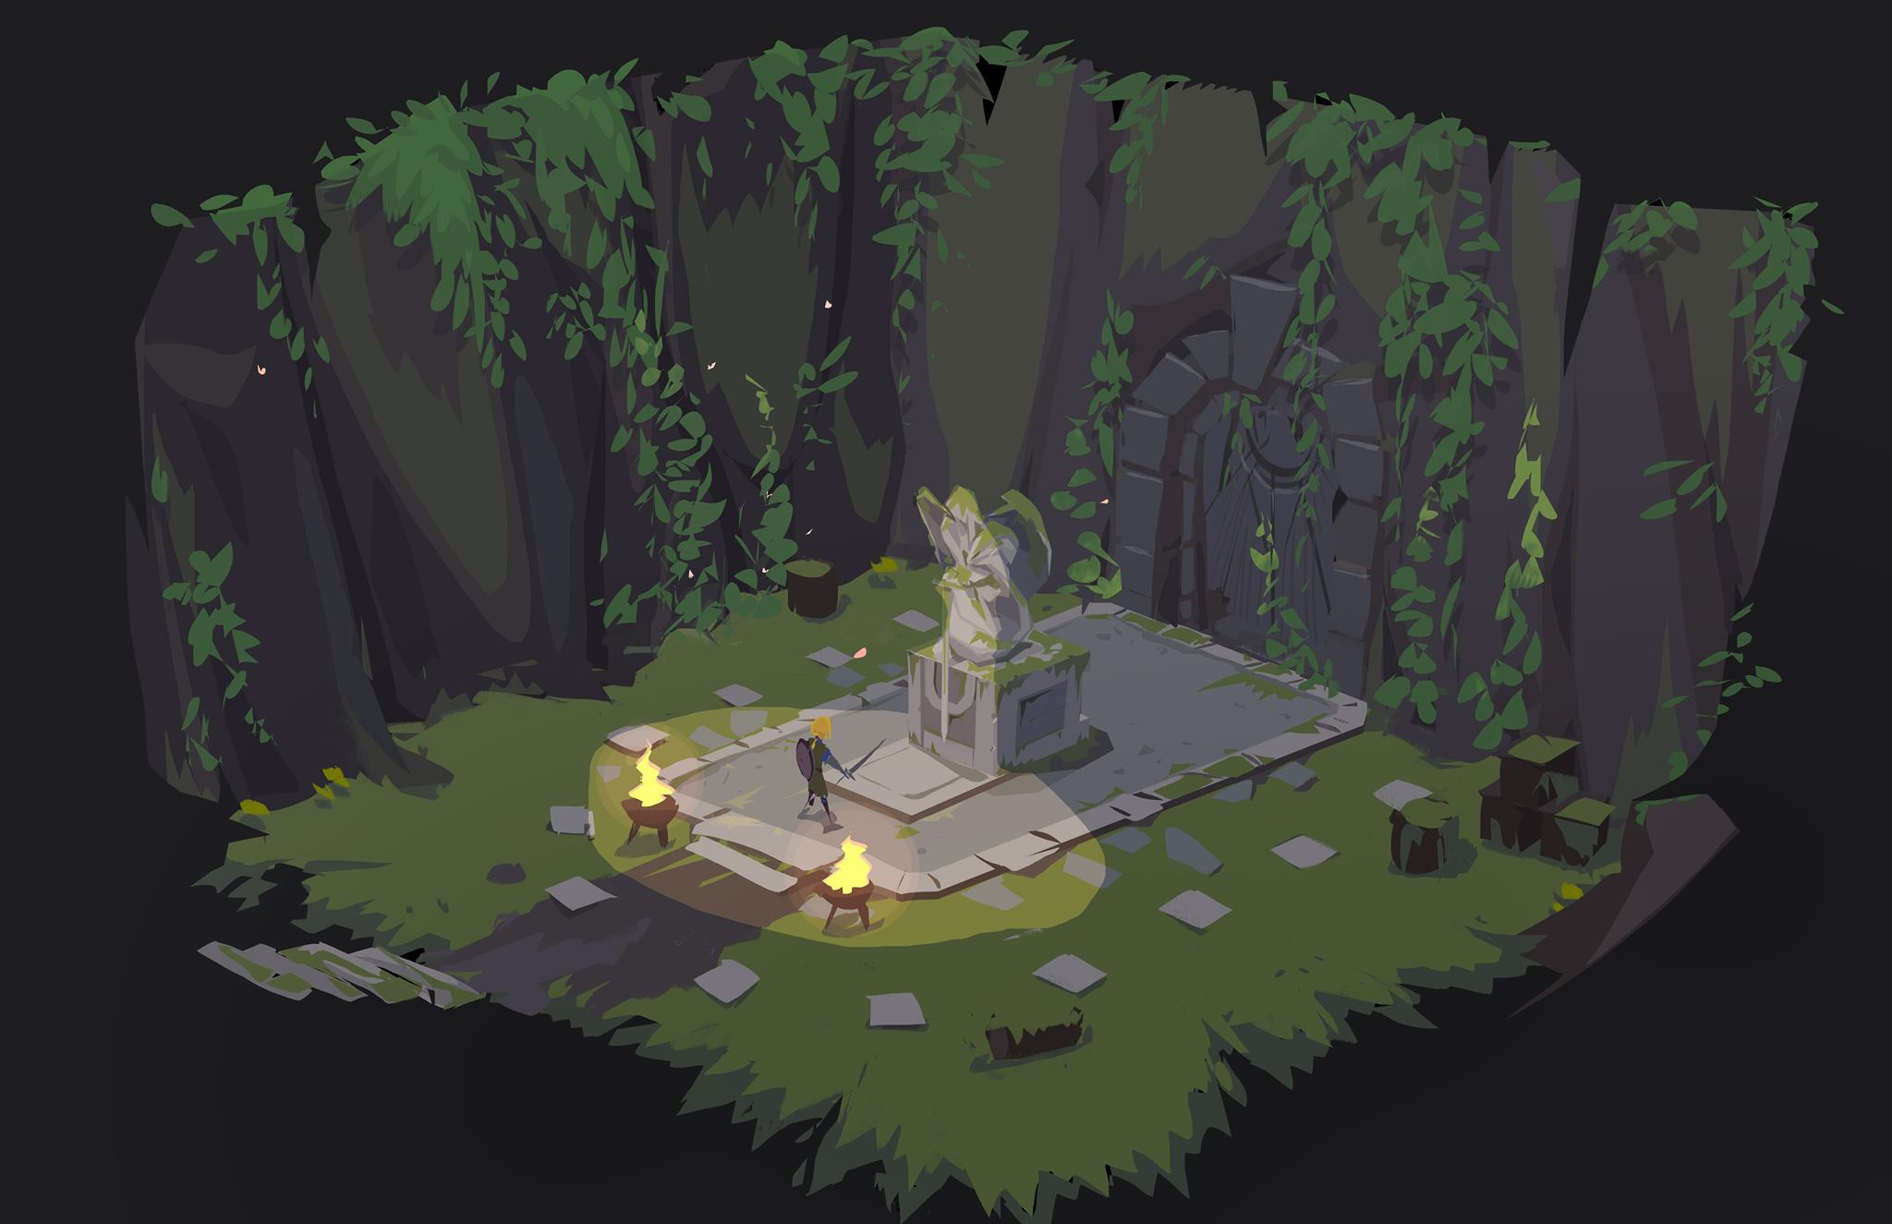



마비노기 모바일 신규 콘텐츠
할로윈 이벤트
키아 던전의 잃어버린 남매
4인 팀 프로젝트 · 본인 담당 : 콘텐츠 아이디어 발안 · 콘텐츠 설계 · 콘텐츠 진행 설계
2025년 10월 작성 · 2025년 9월 이멘마하 업데이트 시점 기준

Slide 2


목차
신규 콘텐츠 「키아 던전의 잃어버린 남매」에 대한 설명은 다음과 같은 순서로 진행됩니다
개요
콘텐츠 소개
결론
프로젝트 개요
콘텐츠 개요
요약
게임 소개
기획 배경
기대 효과
기획 의도
시나리오
참고 자료
타겟 선정
맵 구성
성과 지표
보상 설계
제안 이후 검증
퍼즐 설계
운영 설계
시스템 명세

Slide 3

프로젝트 개요
본 문서는 4인 팀 프로젝트로 제작된 신규 콘텐츠 기획서이다.
문서 정보
역할 분담
프로젝트 형태
작성 시점
기준 빌드
문서 성격
4인 팀 프로젝트 (신규 콘텐츠 기획)
2025년 10월
2025년 9월 이멘마하 업데이트 시점
사내 제안용 신규 콘텐츠 기획서 (미출시)
본인
팀원 3인
콘텐츠 아이디어 발안 및 채택
콘텐츠 설계 (구역 구성 · 퍼즐 · 협동 구조)
콘텐츠 진행 설계 (퀘스트 플로우)
시나리오 · 보상 설계 · 문서 제작
본 문서를 읽는 순서
① 문제 정의
② 설계
③ 운영
④ 검증
기획 배경 · 레퍼런스 정리
시나리오 · 맵 구성 · 퍼즐 스펙
운영 설계 ① ②
성과 지표 · 제안 이후 검증
반복적 이벤트의 한계와
레퍼런스 분석
협동 구조와 퍼즐 정답
규칙 전체
파티 · 이탈 · 힌트 ·
공략 확산 대응
측정 지표 정의와
실제 업데이트 대조
※ 본문에 기술된 게임 정보는 2025년 10월 기준이다. 이후 업데이트로 변경·추가된 사항은 「제안 이후 검증」 장에서 별도로 다룬다.

Slide 4
담당별 목차
읽는 사람별로 확인할 구간과 페이지
담당별 목차
구간 | 읽는 사람 | 확인할 내용 | 페이지
콘텐츠 개요 · 기획 의도 | 전체 | 콘텐츠 개념, 타겟, 기획 배경 | 6 ~ 24
퀘스트 · 맵 · 퍼즐 | 콘텐츠 · 레벨 기획 | 퀘스트 흐름, 구역 구성, 퍼즐 정답과 해법 | 25 ~ 62
운영 정책 · 기간 | 시스템 기획 · 운영 | P-01 ~ P-06, T-01 ~ T-07 | 63 ~ 66
보상 | 시스템 기획 · 운영 | 보상 테이블, 수령 판정 C-01 ~ C-07, 모두 받기 기준 | 67 ~ 72
UI | UI 기획 | UI-01 ~ UI-06, 기존 UI 재사용 범위, 스트링 | 73 ~ 74
클라이언트 | 클라이언트 개발 | 입력 · 요청 · 응답 반영, 응답 코드별 처리 | 75
서버 | 서버 개발 | 요청 · 응답 필드, 처리 순서, S-01 ~ S-06, 순서도 | 76 ~ 78
QA | QA | Q-01 ~ Q-19 사전 값 · 입력 · 기대 결과 | 79 ~ 80
구현 연동 기준 | 전체 | D-01 ~ D-06 | 81
수정 이력
날짜 | 변경 내용 | 작성
2025.10 | 최초 작성 (4인 팀 프로젝트) | 팀 공동
2026.10.20 | 퀘스트 플로우 · 퀘스트 · 보상 테이블, 운영 정책 · 기간 · 수령 판정 · 화면 · QA 추가 | 김태윤
2026.10.21 | 모두 받기 기준 · 스트링 · 클라이언트 · 서버 처리 · 순서도 · 구현 연동 기준 추가, QA 확장 | 김태윤
※ 2026.10 보강분은 팀 프로젝트 원본(2025.10)에 본인이 시스템 명세를 추가한 것이다.

Slide 5

개요
본 챕터에서는 마비노기 모바일에 대한 설명과
신규 콘텐츠 「키아 던전의 잃어버린 남매」의 개요 및 기획 의도에 대해 설명한다

Slide 6

게임 소개
마비노기 모바일은
「마비노기 모바일」은 에린 세계에서 펼쳐지는
감성적이고 낭만적인 삶의 경험을 제공하는 MMORPG이다.
레벨업 카드로 손쉽게 성장하고, 자유롭게 클래스를 변경하며
전투를 진행할 수 있을 뿐만 아니라, 낚시, 요리, 채집과 같은
다양한 생활 콘텐츠를 통해 자신만의 이야기를 만들어갈 수 있다.
특히 캠프파이어 앞에서 악기를 연주하며 다른 유저와 소통하는 등
모험과 함께하는 따뜻한 낭만이 이 게임의 핵심 가치라고 할 수 있다.

Slide 7

게임 소개
낭만 가득한 세상
낚시, 요리, 연주, 채집, 제작 등 생활 콘텐츠를 통해 전투 외의 재미를 발견하며, 힐링과 감성 중심의 게임 경험을 선사한다.
함께라서 더 뜨거운 세상
우연한 만남 등 던전에서의 협력은 물론, ‘합주 시스템’, ‘보드게임: 달밤의 늑대인간‘ 등 다양한 소셜 활동을 통해 함께하는 즐거움을 제공한다.
나만의 템포로 즐기는 모험
기존 MMORPG와 달리 PvP 시스템이 없고, 던전과 레이드 등으로 필요한 아이템을 얻을 수 있어 나만의 속도로 플레이하며 최종 컨텐츠를 즐길 수 있다.
“MMORPG의 근본적인 재미를 재발견하고,
모험가님들과 함께 만들어 가는 게임으로 자리매김하고 있다”
-이진훈 마비노기 모바일 디렉터-

Slide 8
기획 의도
기획 의도
마비노기 모바일의 지향점인 협력·협동을 강조하는 수동 조작 퍼즐형 신규 콘텐츠 제작
기획 목적
반복적인 기존 이벤트들과 다르게 독자적인 시나리오를 가진 이벤트를 추가하여 유저들에게 플레이 원동력을 제공한다.
마비노기 모바일에 존재했던 이스터 에그를 활용하여 할로윈 시즌의 분위기를 띄운다.
커뮤니티 활성화를 통해 유저 간의 상호작용을 유발한다.

Slide 9
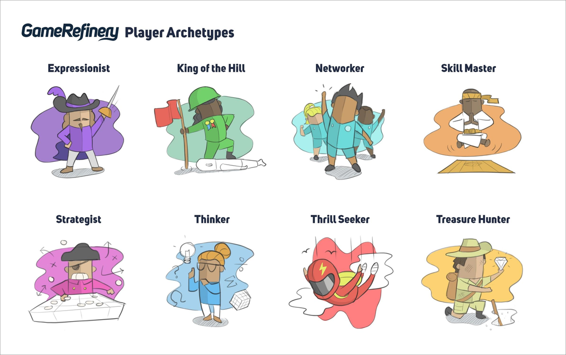
타겟 선정
표현주의자(Expressionist)
캐릭터 꾸미기, 디자인, 역할놀이를 통해 자신을 표현
스릴 시커(Thrill-Seeker)
빠른 템포와 긴장감 있는 콘텐츠를 선호
사상가(Thinker)
두뇌를 사용하는 퍼즐과 문제 해결을 즐김
보물 사냥꾼(Treasure Hunter)
정해진 규칙이나 목표보다는 자신만의 방식으로 플레이하는 유형
전략가(Strategist)
복잡한 전략 수립과 자원 관리를 선호
네트워커(Networker)
게임 내 사회적 관계를 중시
스킬 마스터(Skill Master)
끊임없는 성장과 발전을 추구
정복자(King of the Hill)
경쟁에서 승리하는 것을 목표로 함

Slide 10
타겟 선정
표현주의자(Expressionist)
캐릭터 꾸미기, 디자인, 역할놀이를 통해 자신을 표현
스릴 시커(Thrill-Seeker)
빠른 템포와 긴장감 있는 콘텐츠를 선호
사상가(Thinker)
두뇌를 사용하는 퍼즐과 문제 해결을 즐김
보물 사냥꾼(Treasure Hunter)
정해진 규칙이나 목표보다는 자신만의 방식으로 플레이하는 유형
전략가(Strategist)
복잡한 전략 수립과 자원 관리를 선호
네트워커(Networker)
게임 내 사회적 관계를 중시
스킬 마스터(Skill Master)
끊임없는 성장과 발전을 추구
정복자(King of the Hill)
경쟁에서 승리하는 것을 목표로 함

Slide 11
타겟 선정
8개 아키타입 중 3개를 핵심 타겟으로 선정하고, 각 타겟을 콘텐츠 요소에 직접 대응시켰다.
사상가 (Thinker)
네트워커 (Networker)
스킬 마스터 (Skill Master)
두뇌를 사용하는 퍼즐과 문제 해결을 즐긴다.
게임 내 사회적 관계를 중시한다.
끊임없는 성장과 발전을 추구한다.
→ 대응 콘텐츠 요소
→ 대응 콘텐츠 요소
→ 대응 콘텐츠 요소
· 1구역 도서관 3단계 수수께끼
· 2·3구역 협동 퍼즐 4종
· 정답 셔플로 반복 학습이 아닌
추론을 요구하는 구조
· 2인 파티 필수 진입 구조
· 분리 공간 + 정보 비대칭 설계
· 「마법의 소라고둥」 음성·채팅 소통
· 자동 매칭 큐로 신규 관계 형성
· 강화·성장 재료 중심의 보상 설계
· 1P·2P 역할 교체 재플레이 미션
· 시즌 한정 수집 요소
(할로윈 패션 상자 4종)
제외한 5개 아키타입과 사유
· 스릴 시커 · 정복자 — 본 콘텐츠에 전투와 경쟁 요소가 없다. 마비노기 모바일은 PvP를 두지 않으므로 이벤트 단위에서도 배제한다.
· 전략가 — 자원 관리와 전략 수립을 요구하지 않는다. 퍼즐은 추론으로 풀리며 빌드나 자원 선택이 개입하지 않는다.
· 표현주의자 · 보물 사냥꾼 — 할로윈 패션 상자로 일부 충족되나, 콘텐츠의 핵심 동선을 구성하지는 않는 부수 타겟으로 둔다.

Slide 12
콘텐츠 소개
본 챕터에서는 신규 콘텐츠 「키아 던전의 잃어버린 남매」의 기획 배경과
콘텐츠의 내용에 대해 설명한다

Slide 13
콘텐츠 개요
키아 던전의 잃어버린 남매를 찾아가는
퍼즐, 기믹 위주의 2인 파티 퀘스트

Slide 14

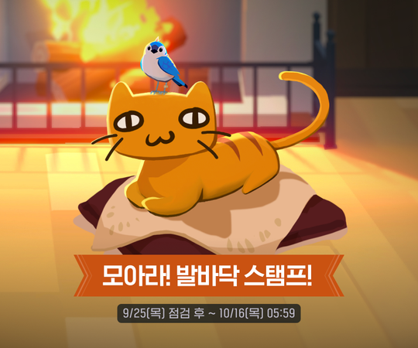
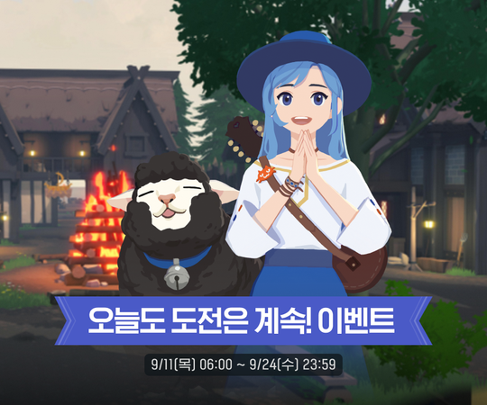
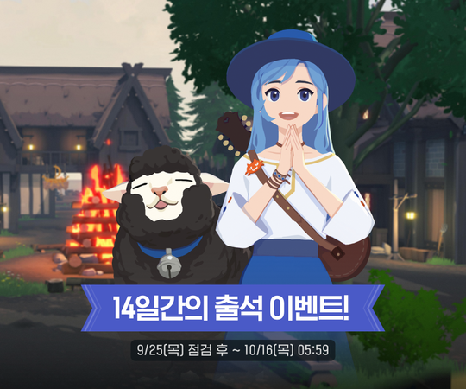
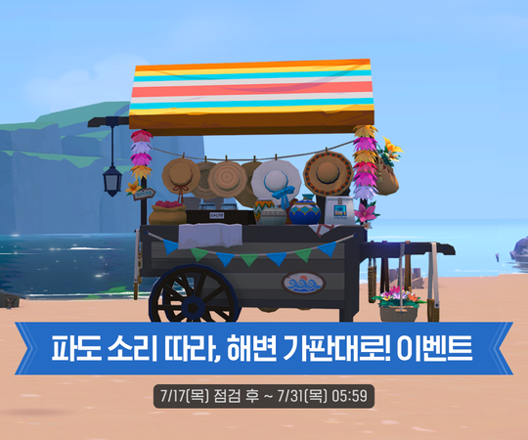
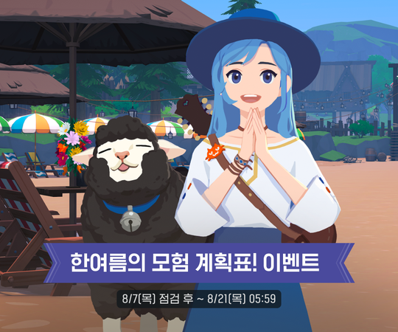
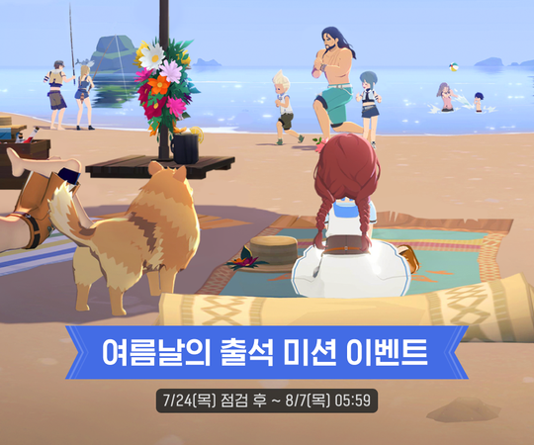
기획 배경
반복적인 내용의 이벤트
스탬프 이벤트
던전/사냥터 이벤트
출석 이벤트
Notes:
기존 이벤트와 관련된 부정적 반응도 있습니다.
썸네일은 달라지지만, 내용은 필드 보스 잡기, 사냥터 돌기, 어비스 돌기 등 반복적인 콘텐츠로 구성된다.
이벤트 보상이 획일적이며, 보상이 유의미한 업그레이드로 이어지지 않는다.

Slide 15
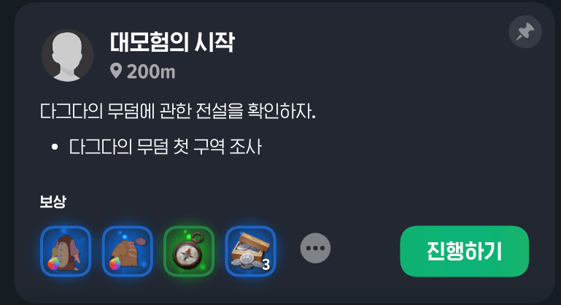
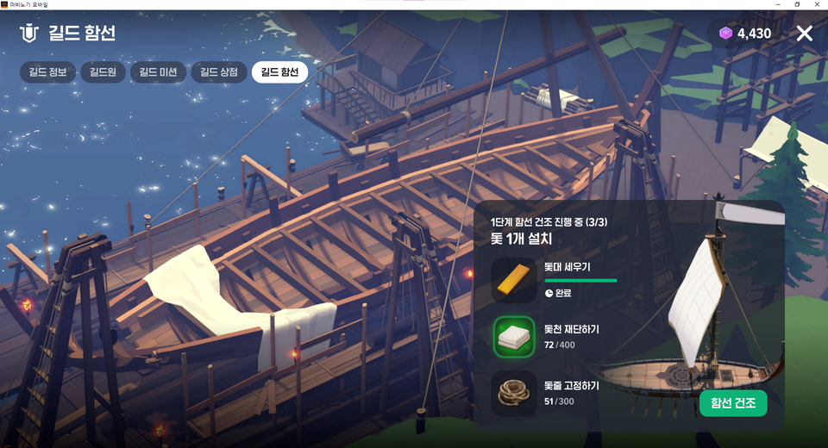
기획 배경
마비노기 모바일의 협동·협력 콘텐츠
협력 콘텐츠
「다그다의 무덤」
협력 콘텐츠
「길드 함선」

Slide 16
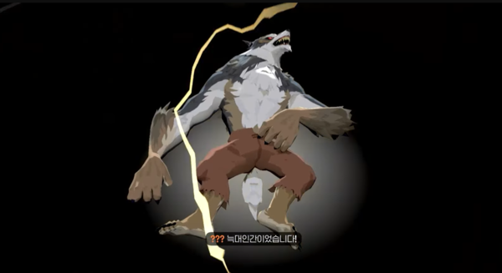
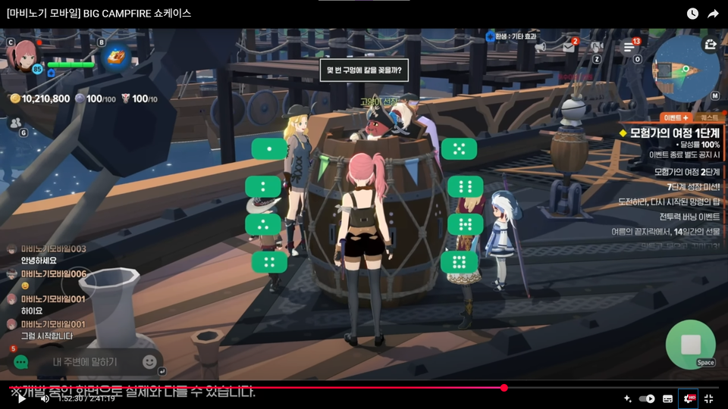
기획 배경
마비노기 모바일의 보드게임 콘텐츠
「보드게임: 달밤의 늑대인간」
「보드게임: 해적통 게임」
본 콘텐츠는 업데이트 예정인 콘텐츠로
“[마비노기 모바일] BIG CAMPFIRE 쇼케이스“를 참고하였다.

Slide 17
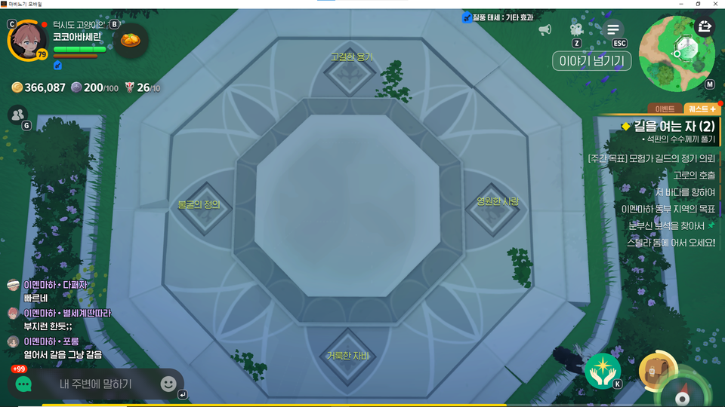
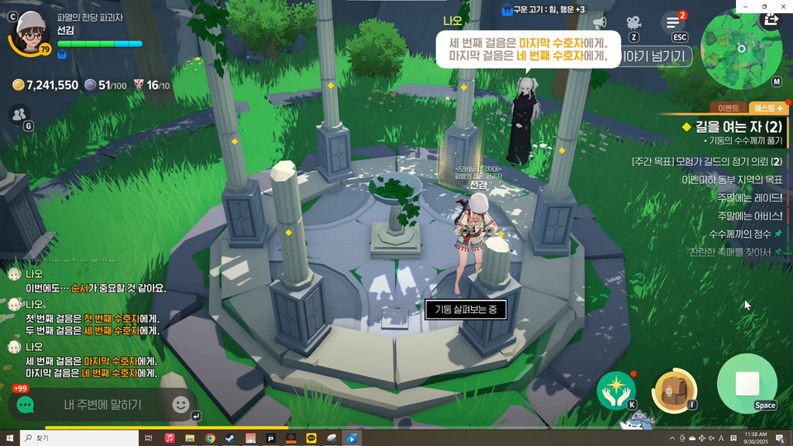
기획 배경
마비노기 모바일의 퍼즐 콘텐츠
퍼즐 콘텐츠
「길을 여는 자」
Notes:
해당 퀘스트를 진행하는 동안에도 월드 채팅 및 지역 채팅을 통해 수수께끼와 관련된 소통을 하는 플레이어를 확인할 수 있었다.

Slide 18
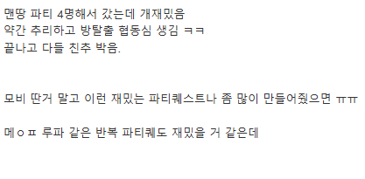
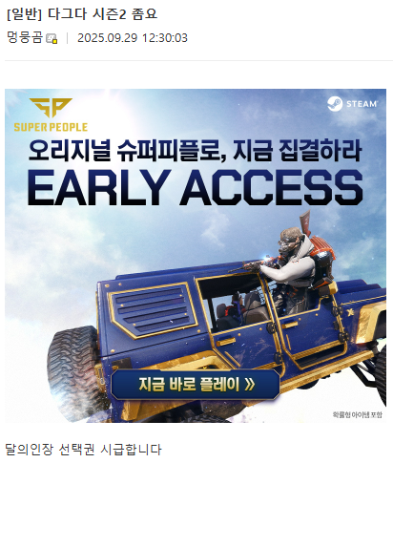
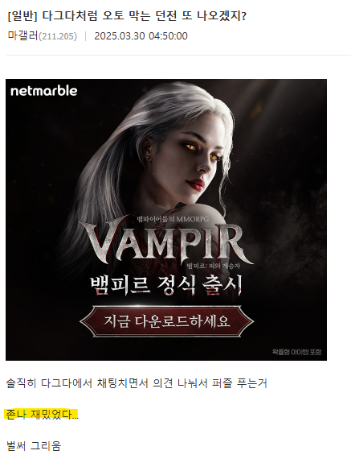

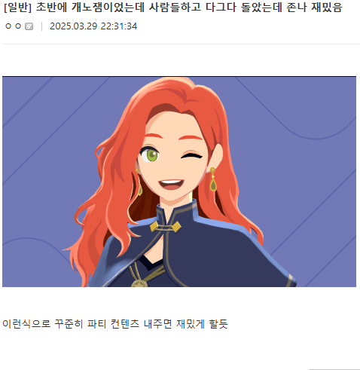
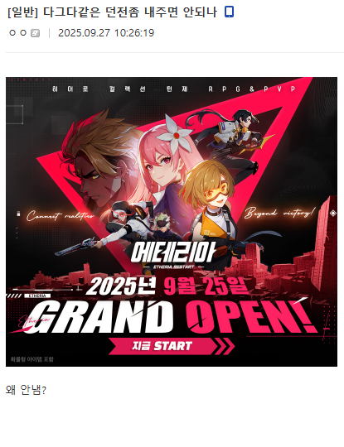
기획 배경
「다그다의 무덤」콘텐츠 반응

Slide 19
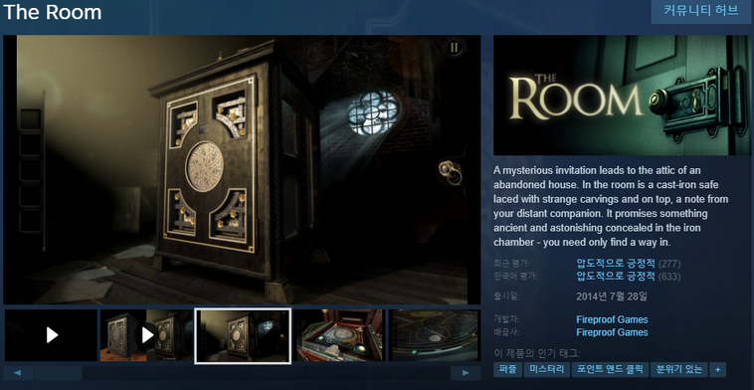
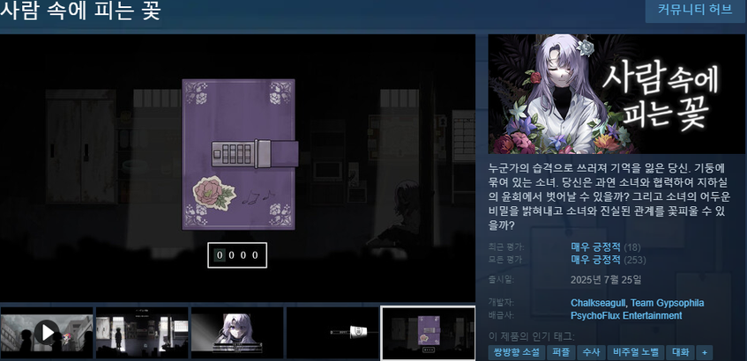
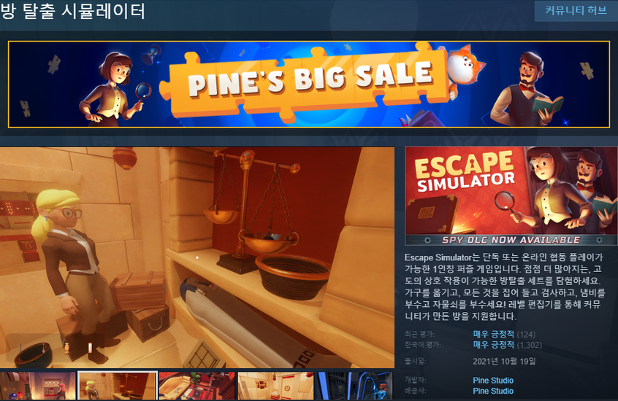
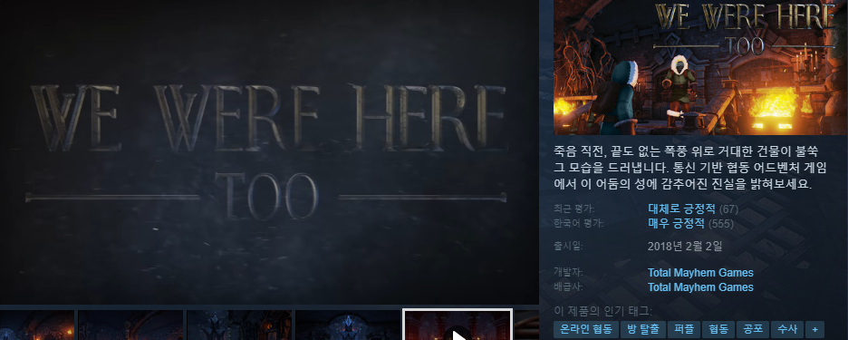
기획 배경
퍼즐, 내러티브 어드벤처 게임 (스팀)

Slide 20
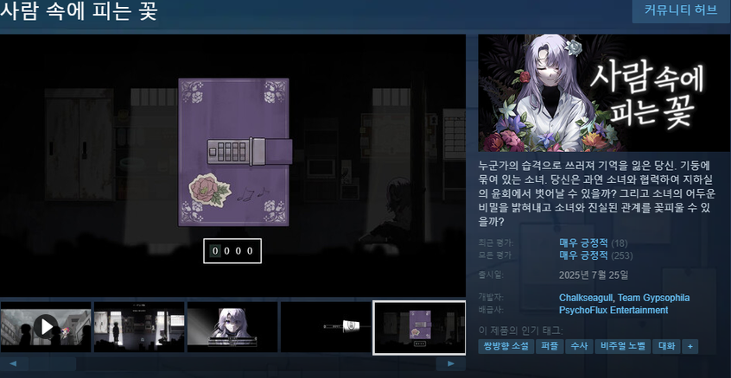


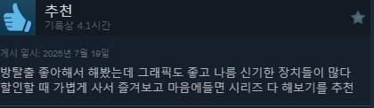
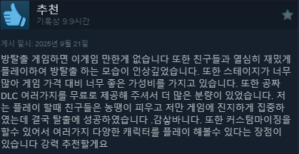
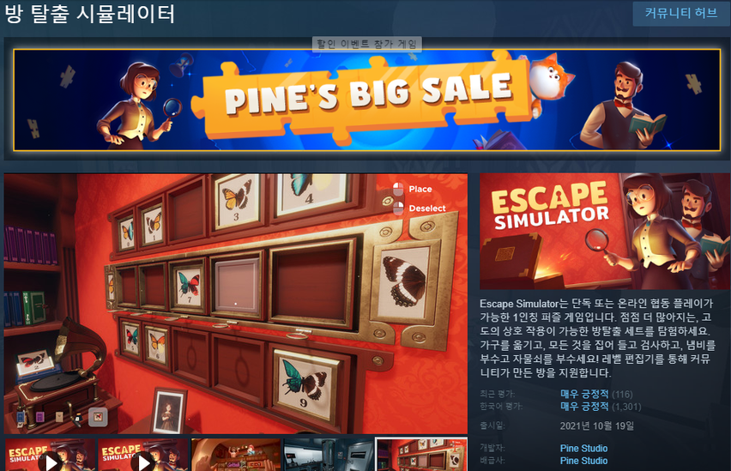
기획 배경
퍼즐, 내러티브 어드벤처 게임 (스팀)

Slide 21
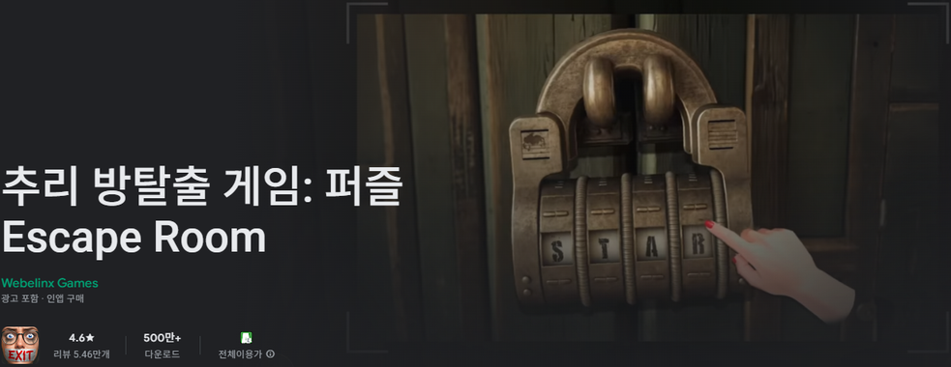
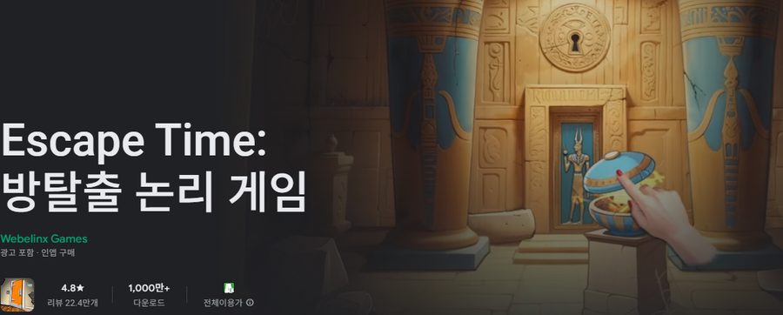
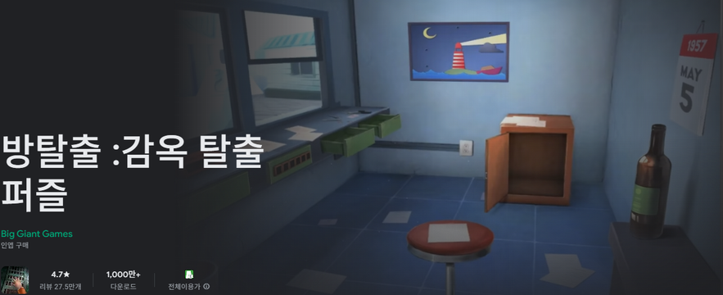
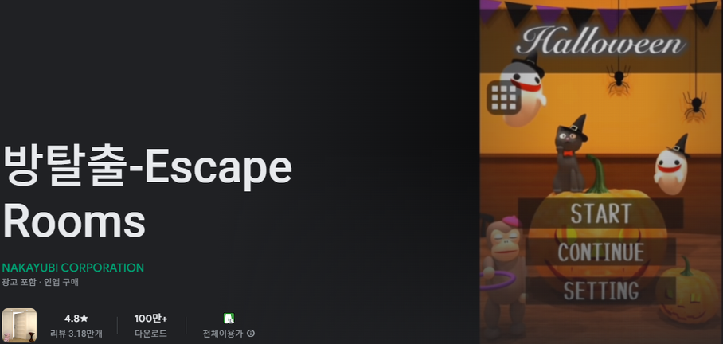
기획 배경
퍼즐,기믹 게임 (모바일)

Slide 22




기획 배경
퍼즐,기믹 게임 (모바일)

Slide 23
기획 배경
레퍼런스 정리 — 각 작품에서 무엇을 가져왔는가
레퍼런스 | 개발사 · 출시 | 본 기획에 반영한 지점
We Were Here Too | Total Mayhem Games · 2018 | 두 플레이어가 분리된 공간에서 무전으로만 정보를 교환하는 구조. 본 기획의 핵심인 정보 비대칭 협동과 「마법의 소라고둥」의 직접적 원형.
The Room | Fireproof Games · 2014 | 오브젝트를 확대해 단계별로 기믹을 해제하는 조작 문법. 1구역 도서관의 상호작용 방식에 반영.
Escape Simulator | Pine Studio · 2021 | 방 단위로 완결되는 진행과 협동 모드. 본 기획의 구역 분할 구조와 구역 단위 체크포인트에 반영.
사람 속에 피는 꽃 | Team Gypsophila · 2025 | 퍼즐과 내러티브를 분리하지 않고 결합하는 방식. 퍼즐 하나를 풀 때마다 남매의 기억 한 조각을 되찾도록 구성.
모바일 방탈출 4종 | Webelinx · Big Giant · NAKAYUBI | 「추리 방탈출: 퍼즐 Escape Room」, 「Escape Time」, 「방탈출: 감옥 탈출 퍼즐」, 「방탈출-Escape Rooms」. 평점 4.6~4.8, 누적 100만~1,000만+ 다운로드로 모바일 터치 기반 퍼즐 조작의 수요를 확인.
※ 스팀 페이지 및 구글 플레이 스토어 지표는 2025년 10월 조회 기준이다.

Slide 24
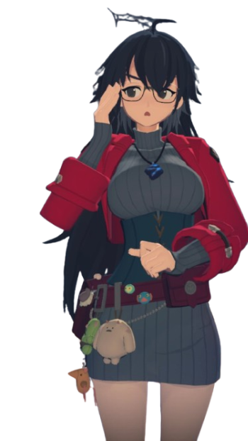
기획 배경
왜 할로윈인가?
시즌 이벤트
특정 시즌이나 기간에 맞춰 진행하는 이벤트
게임 내 활동 및 유저의 접속 시간을 증가시킨다
특정 기간에만 참여 가능하다는 희소성이 유저의 참여 욕구를 증가시킨다
퍼즐 게임의 특징과 부합
퍼즐 게임은 공략이 잘 되어 있을 수록 재미가 감소한다
이벤트 참여 기간을 한정하여 공략으로 인한 재미 감소를 최소화한다
할로윈
죽은 자들이 돌아오는 날로 악령의 해로부터 벗어나기 위해 유령으로 위장하는 것에서 기원
귀신을 소재로 하는 시나리오와 부합하는 시즌의 특징
오싹한 분위기로 신선한 재미를 제공
마비노기 모바일의 색을 입혀 단순히 무서운 것이 아닌 귀엽고 장난스러운 분위기를 조성한다

Slide 25
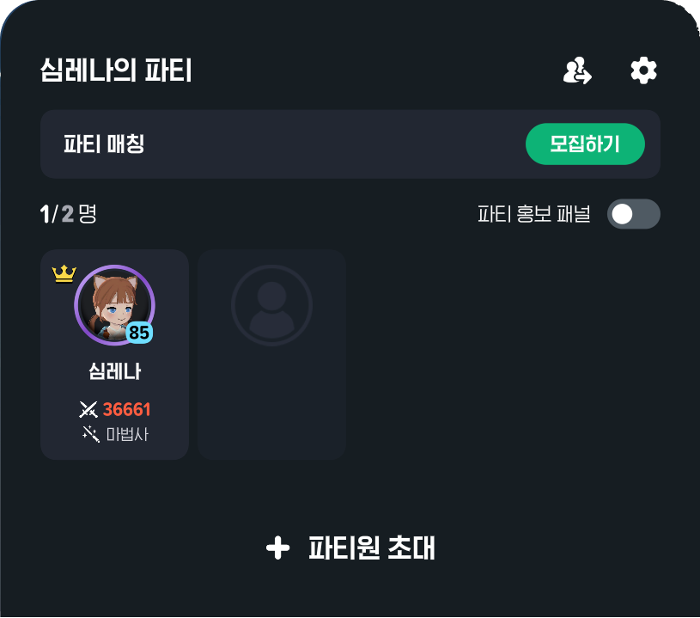
퀘스트 진행 방법
퀘스트 진입
2인 파티로 퀘스트 진행
파티장은 1P, 파티원은 2P로 역할이 자동으로 지정
1P는 여동생 캐릭터인 엘리스의 스토리를 따라 진행
2P는 오빠 캐릭터인 에릭의 스토리를 따라 진행
1P
2P

Slide 26
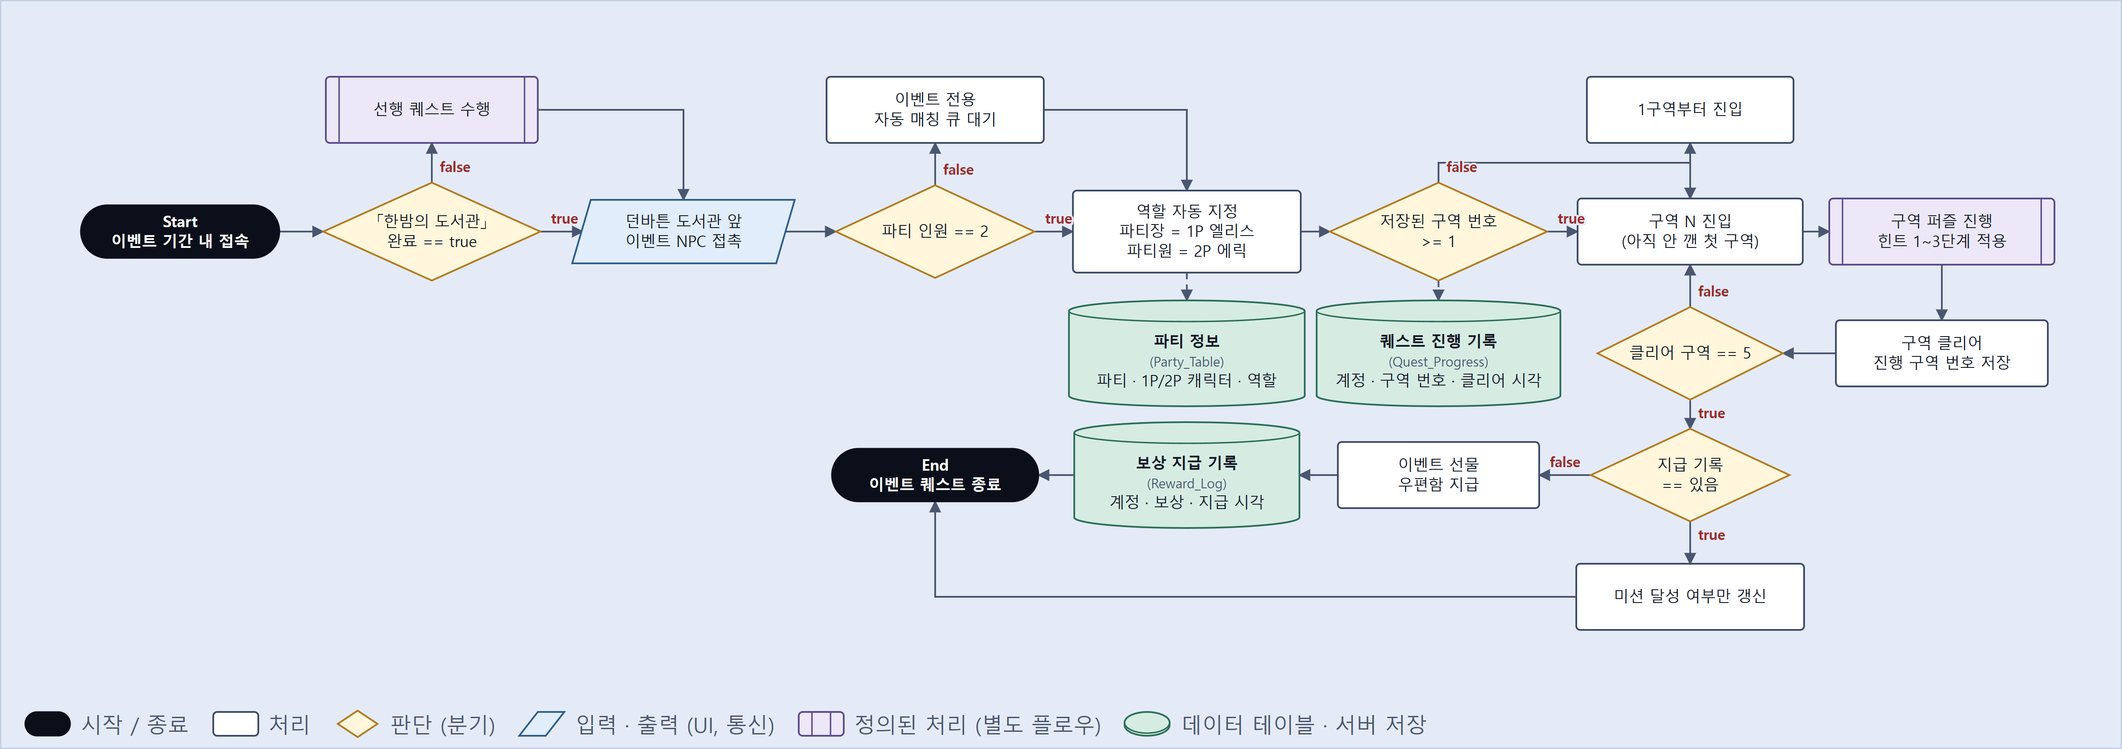
퀘스트 진행 플로우
진입 · 파티 구성 · 구역 루프 · 보상 지급까지의 처리 순서와 참조 테이블
※ 점선은 데이터 참조다. 체크포인트는 구역 단위로 저장하고, 보상은 Reward_Log 기준 계정당 1회만 지급한다.

Slide 27
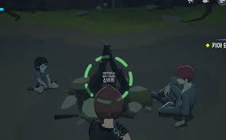

시나리오 & 퀘스트
오빠를 기억하지 못한 채, 누군가를 추억하며 영원히 도서관에 있던 엘리스
그리고 그런 엘리스를 찾기 위해 죽어서도 던바튼을 떠돌던 오빠 에릭
비극적인 두 남매의 이야기
“전해지지 못한 종이비행기”
Notes:
파티원들이 에릭 호는 엘리와 함께 미지의 공간을 파헤쳐나가는 이야기

Slide 28
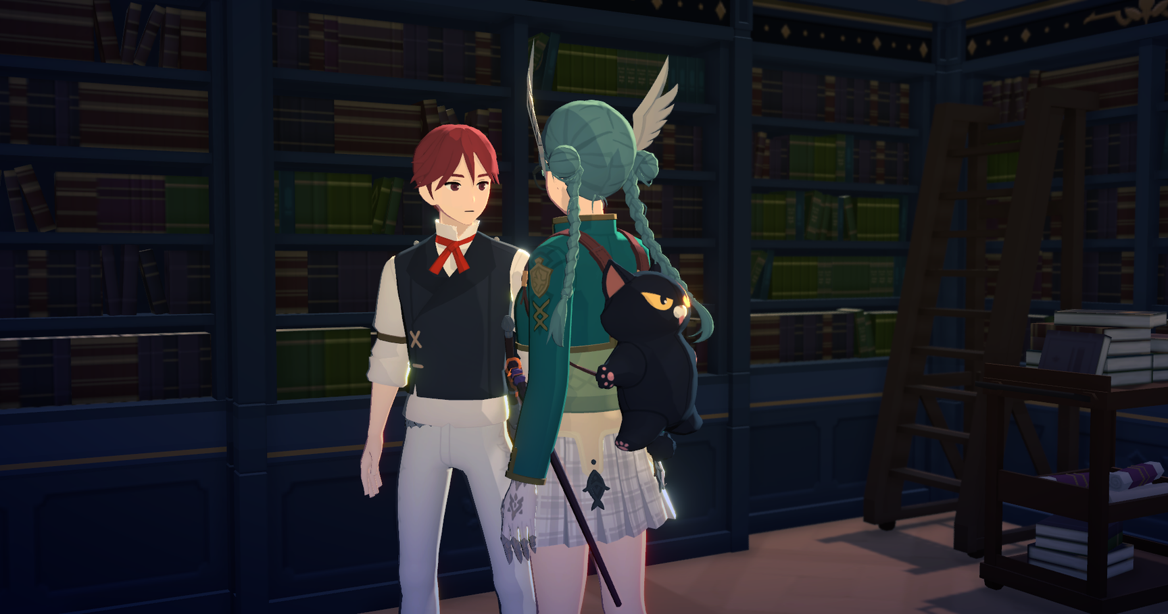
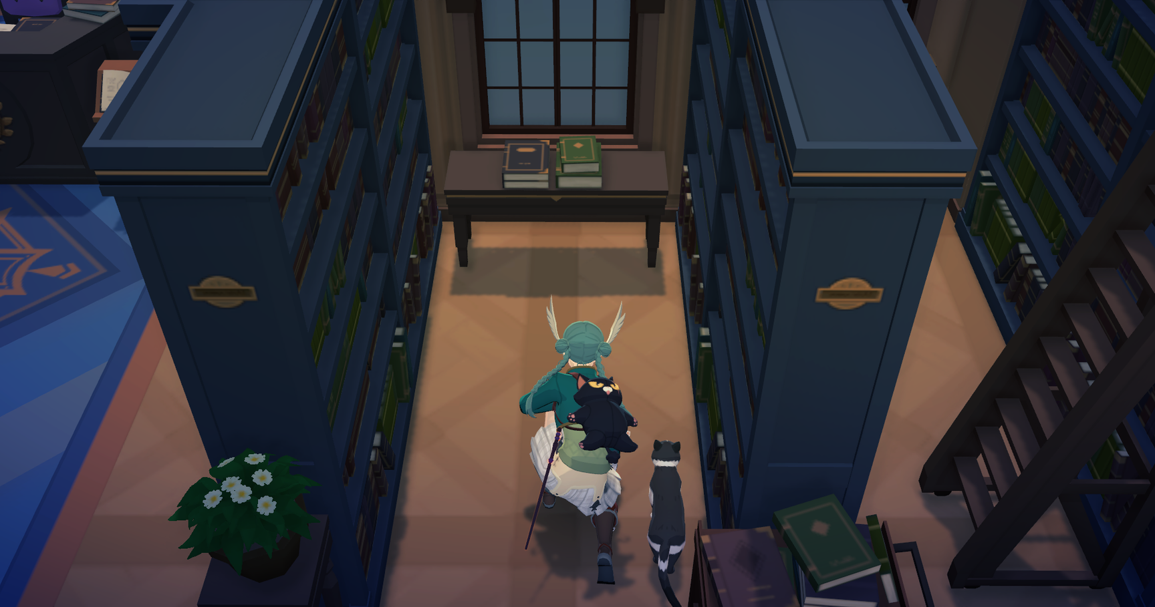
시나리오 & 퀘스트
Part1. 다시 한번 도서관으로
모험가는 귀신을 보았다는 소문을 따라 다시 한번 도서관에 방문하여 한 소년(에릭)을 발견한다. 에릭은 자신의 동생이 사라졌다며 모험가에게 자신과 함께 찾아줄 것을 부탁한다.
모험가는 여자아이의 뒷모습을 발견하고 따라가자 꽃팔찌를 발견한다.
꽃팔찌를 집어들자 주변은 순식간에 바뀌어 복잡한 공간으로 뒤바뀌게 된다.​
"나랑 놀아줘, 나랑 함께하자. 더 이상 떠나지 말아줘"

Slide 29
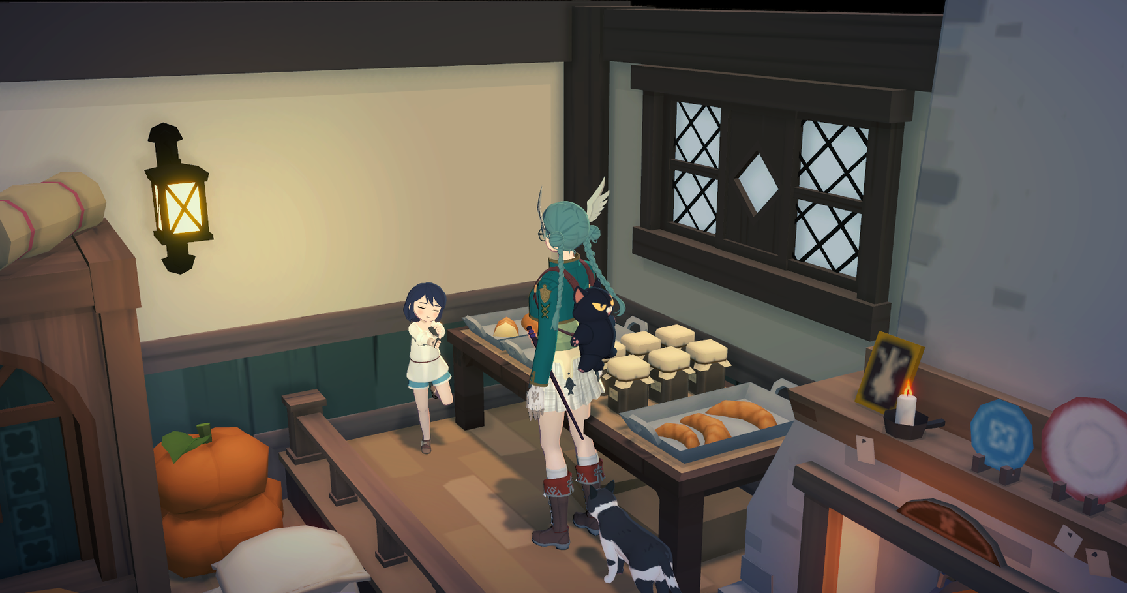
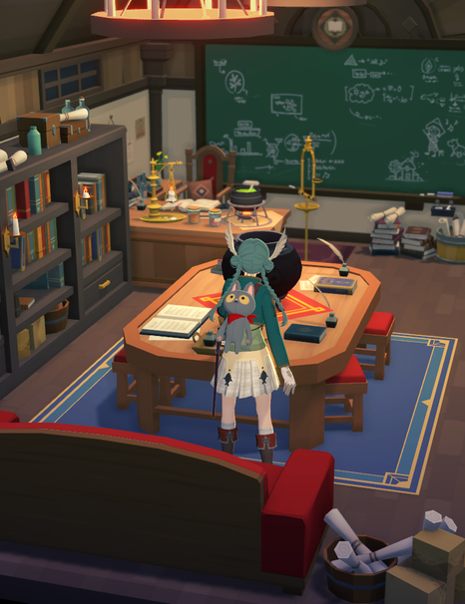
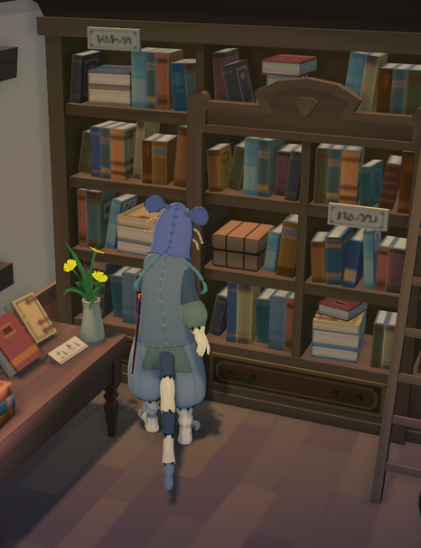
시나리오 & 퀘스트
Part2. 집으로 돌아가는 길
두 번째로 모험가 앞에 자신을 엘리스라고 소개하는 여자아이가 나타난다.
장난기 넘치고 외로움을 많이 타던 엘리스는 모험가들을 자신의 기억 속 장소에 서로 떨어뜨려놓는다. 모험가들은 상자에서 발견한 마법의 소라고둥을 통해 소통하며 방에서 나가기 위해 서로 협동한다.

Slide 30
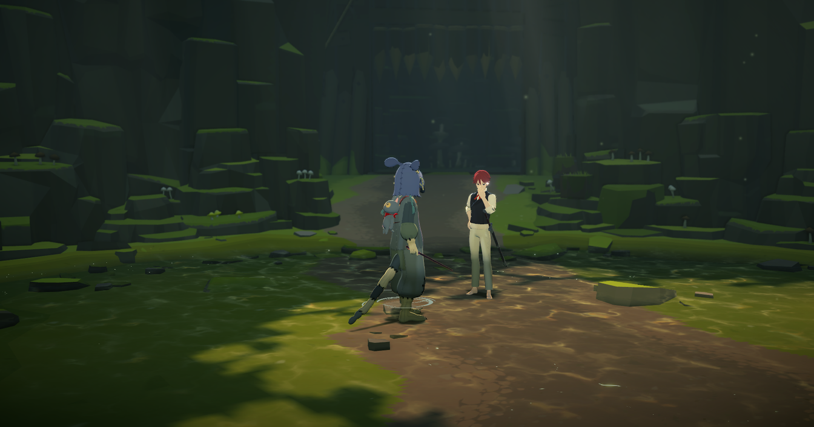
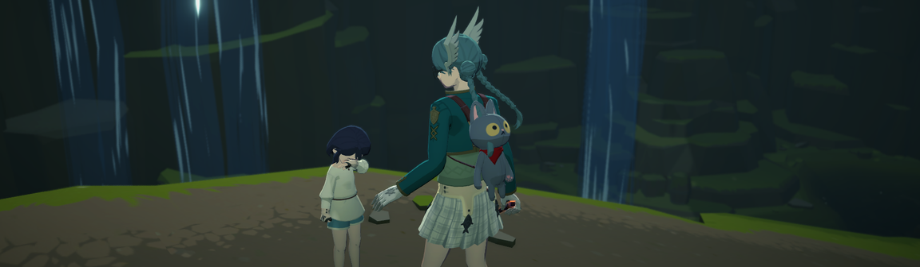
시나리오 & 퀘스트
Part3. 서로의 이야기
마지막으로 도착한 곳은 기억의 미로 속이었다.
엘리스와 플레이어는 미로 속을 헤매며 오빠인 에릭에 대한 기억을 떠올린다.
엘리스는 희미하게 오빠가 자신을 찾는 목소리를 듣고,
자신의 위치를 알아내길 바라며 종이 비행기를 날린다.
에릭과 모험가는 기억의 미로 속에 도착한다.
기억에 미로 속에서 에릭은 동생 엘리스의 기억을 돌아보며 그녀를 찾던 중
길을 잃는다.
한참을 헤매던 중 멀리서 종이비행기가 보인다.
Notes:
파티원들이 에릭 혹은 엘리스와 함께 미지의 공간을 파헤쳐 나가는 이야기

Slide 31
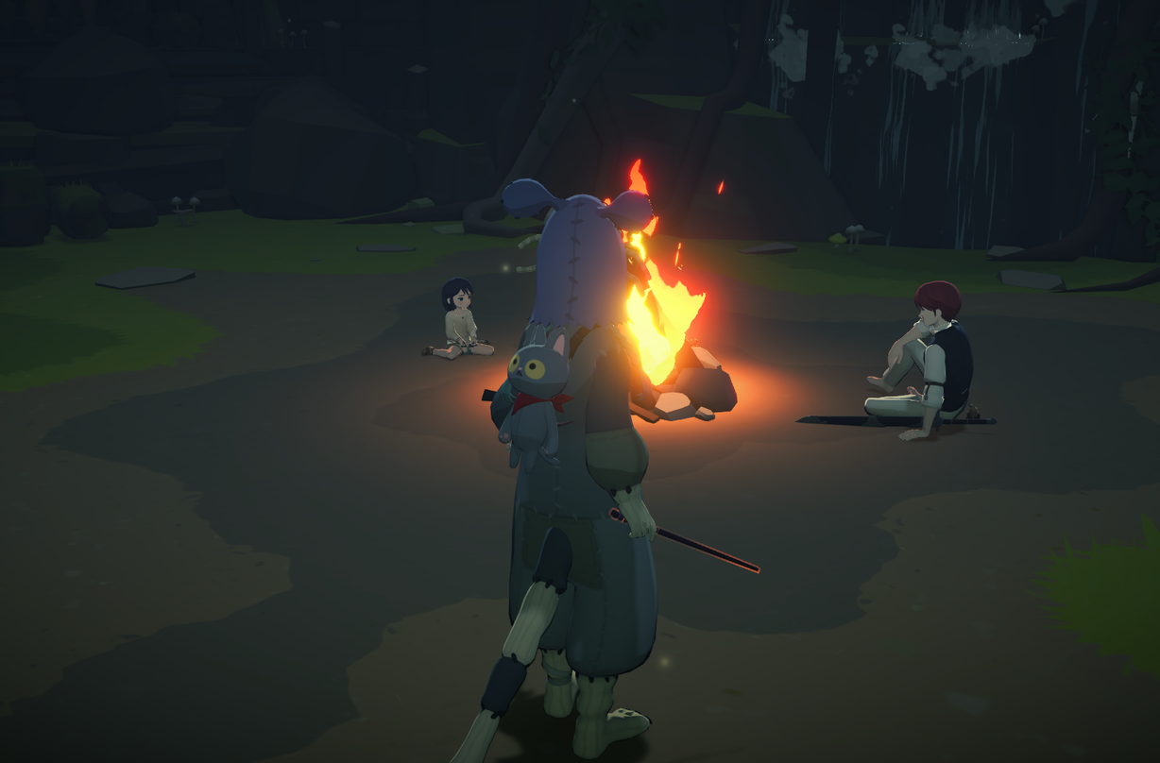
시나리오 & 퀘스트
Part 4. 다시 만난 남매
종이 비행기를 따라간 곳에는 엘리스와 모험가가 기다리고 있었다.
마침내 재회하게 된 두 남매는 감사인사를 하며 모험가에게 도움에 대한 보답으로
선물을 건넨다.
그때, 꽃팔찌가 일렁이며 주변이 밝게 변한다.
정신을 차려보니 던바튼의 도서관으로 돌아와있었다.
플레이어의 옆에는 작은 종이비행기와 선물이 놓여있다.

Slide 32


시나리오 & 퀘스트
선행 퀘스트인 「한밤의 도서관」을 클리어한 이후 해당 순서대로 퀘스트를 진행한다.
다시 한번 도서관으로
  도서관으로 이동
집으로 돌아가는 길
  나가는 길 탐색
잊으면 안되는 것
  종이 비행기 날리기
잃으면 안되는 것
  종이비행기 따라가기
다시 만난 남매
  기억의 장소 탐사

Slide 33
이벤트 퀘스트 구성
퀘스트 5종과 재플레이 미션 1종의 식별자 · 선행 조건 · 보상 연결
quest_id | 퀘스트명 | 목표 | 선행 조건 | 완료 시 지급 보상
E_HW_01 | 다시 한번 도서관으로 | 도서관으로 이동 | 「한밤의 도서관」 클리어 | 황금 주괴 더미 40 · 룬의 파편 500
E_HW_02 | 집으로 돌아가는 길 | 나가는 길 탐색 | E_HW_01 완료 | 투박한 보석 보물 상자 20 · 엘리트 연금술 재연소 촉매 5
E_HW_03 | 잊으면 안되는 것 | 종이 비행기 날리기 | E_HW_02 완료 | E_HW_04와 함께 달성 시 할로윈 음식 선택 상자 1
E_HW_04 | 잃으면 안되는 것 | 종이비행기 따라가기 | E_HW_03 완료 | 보석 세공기 10 · 에픽 연금술 재연소 촉매 3
E_HW_05 | 다시 만난 남매 | 기억의 장소 탐사 | E_HW_04 완료 | 강화 재연소 촉매 20 · 에픽 연금술 재연소 촉매 3
E_HW_M1 | 1P · 2P 모두 플레이 | 역할을 바꿔 재입장해 클리어 | E_HW_05 완료 | 할로윈 패션 상자 1
※ quest_id는 본 문서에서 정의한 제안 키다. 퀘스트는 선행 조건으로 직렬 연결되며, 재플레이 미션(E_HW_M1)만 역할 교체를 요구한다.

Slide 34

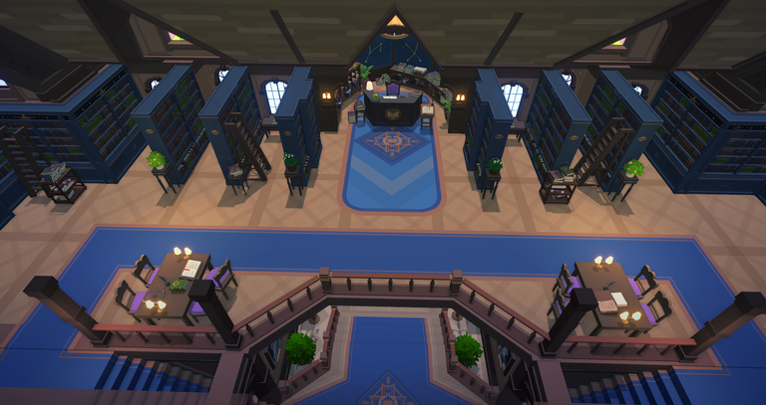
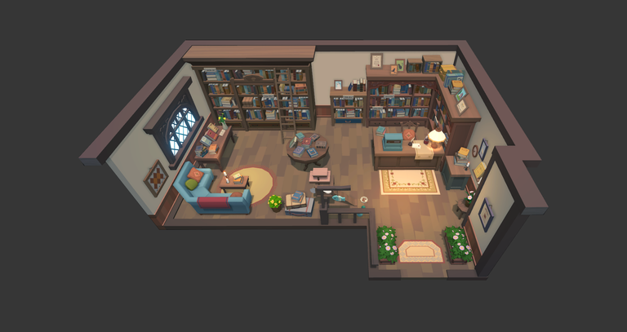
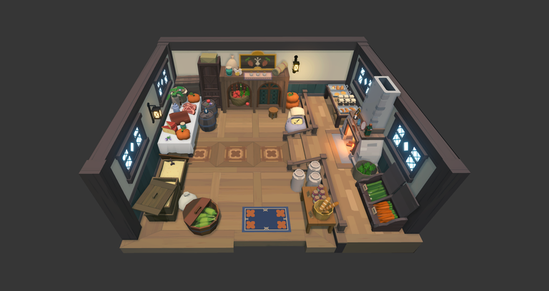
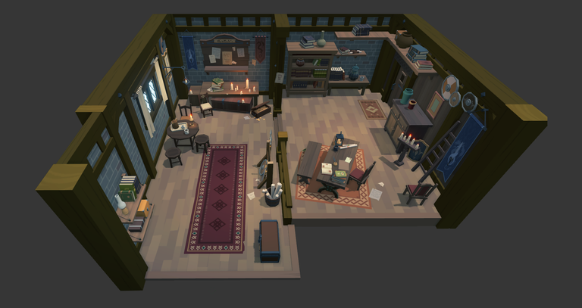
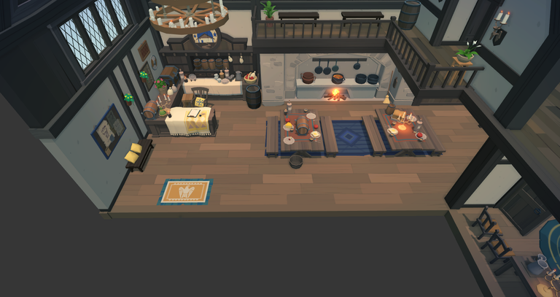
맵 구성
1구역
2구역
3구역
도서관
서점
식료품점
던바튼 학교
서점A (1P)
식료품점A(1P)
서점B(2P)
식료품점B(2P)
Notes:
서로 다른 경로로 만들어 퍼즐을 만들면 서로의 힌트에 귀기울일 수 있으며, 그것을 통해 협동 퍼즐의 의미와 재미를 배가할 수 있을 것이라 생각했다. 전체적으로 던바튼 – 콜헨으로 나뉘어져 있는데, 던바튼의 맵들이 아이보리 색 계열의 밝은 느낌이 강한 반면, 콜헨의 맵들은 대부분 짙은 회색 계열의 어두운 느낌이 강하다. 그렇기에 이런 대비를 통해 유저의 낯섦을 유발하고, 거기에서 긴장감을 주고자 하였다.

Slide 35
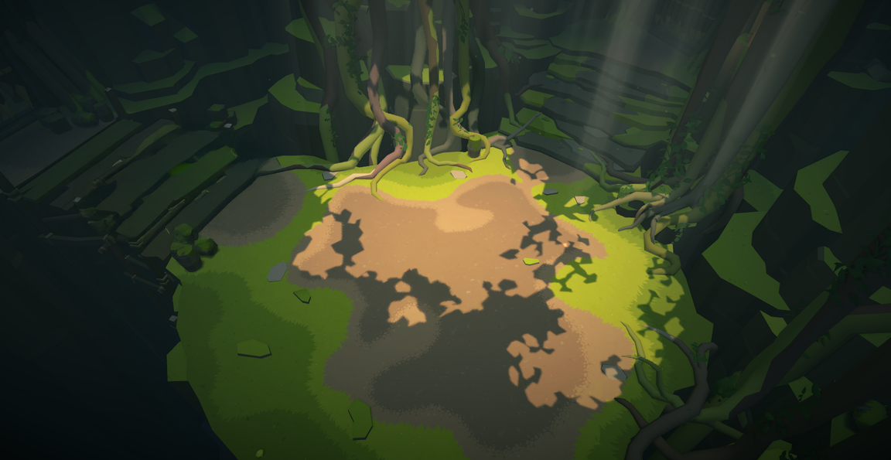
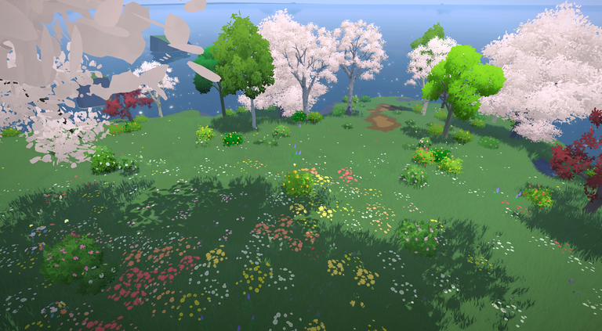
맵 구성
4구역
5구역
미로
엘니드
키아 던전
엘니드

Slide 36

1구역 - 도서관
파티를 맺은 두 플레이어가 함께 진행
평소에는 상호작용되지 않던 오브젝트도 상호작용 가능
총 세 단계의 수수께끼를 진행
던바튼 학교 구조
던바튼 학교의 도서관에서 바로 이벤트 던전으로 전환
던바튼 학교
이질감이 없도록 구조는 유지하되, 플레이를 위한 상호작용을 추가

Slide 37

던바튼 학교 도서관에 들어서면, 평소 조사할 수 없던 오브젝트가 상호작용 가능한 상태로 전환된다.
이해를 돕기 위한 연출 이미지이며, 실제 게임 플레이 화면과는 차이가 있을 수 있습니다.

Slide 38

1구역은 두 플레이어가 같은 공간에서 함께 푸는 학습 구간이다. 여기서 조사·대화 조작을 익힌다.
이해를 돕기 위한 연출 이미지이며, 실제 게임 플레이 화면과는 차이가 있을 수 있습니다.

Slide 39



도서관 이용 안내
006 점성술/천문학
하늘의 천체 현상을 관측하여 적용하는 학문
이해를 돕기 위한 연출 이미지이며, 실제 게임 플레이 화면과는 차이가 있을 수 있습니다.

Slide 40

12월을 상징하는 여우자리는 'X'자 형상을 띄고 있습니다.
여우자리는 능숙하여 가려진 진실을 꿰뚫는 통찰 마법을 나타냅니다.
-아홉 별의 마법 운명록-
이해를 돕기 위한 연출 이미지이며, 실제 게임 플레이 화면과는 차이가 있을 수 있습니다.

Slide 41

어른들은 늘 하늘을 올려다보면서 가장 빛나는 별을 찾지만,
나는 그렇지 않아. 가장 어리고 여린 별이 누군지 알거든.
그 별은 너무 작고 약해서 아무도 자길 못 보게, 다른 커다란 별들 사이에 숨어 지내야 했대. 꼭 나처럼 말이야.
이해를 돕기 위한 연출 이미지이며, 실제 게임 플레이 화면과는 차이가 있을 수 있습니다.

Slide 42



① 별자리 찾기 — 천장의 별자리 중 'X'자 형상을 찾는다. 단서는 서가 006(점성술·천문학)의 「아홉 별의 마법 운명록」에 있다.
이해를 돕기 위한 연출 이미지이며, 실제 게임 플레이 화면과는 차이가 있을 수 있습니다.

Slide 43

유니콘자리
뱀자리
여우자리
세 별자리 중 정답은 여우자리. "12월을 상징하며 X자 형상을 띤다"는 단서와 일치한다.
이해를 돕기 위한 연출 이미지이며, 실제 게임 플레이 화면과는 차이가 있을 수 있습니다.

Slide 44

② 숫자 자물쇠 — 책상 위에 펼쳐진 기록을 조사해 숫자 규칙을 얻는다.
이해를 돕기 위한 연출 이미지이며, 실제 게임 플레이 화면과는 차이가 있을 수 있습니다.

Slide 45

7104 = 9302
6275 = 3197
8623 = 4315
2673 = ?
이해를 돕기 위한 연출 이미지이며, 실제 게임 플레이 화면과는 차이가 있을 수 있습니다.

Slide 46
규칙을 얻은 뒤 책상 위 상자를 조사한다.
이해를 돕기 위한 연출 이미지이며, 실제 게임 플레이 화면과는 차이가 있을 수 있습니다.

Slide 47
네 자리의 비밀번호가 필요하다
상자는 네 자리 비밀번호로 잠겨 있다. 앞서 본 기록의 규칙을 적용해야 열린다.
이해를 돕기 위한 연출 이미지이며, 실제 게임 플레이 화면과는 차이가 있을 수 있습니다.

Slide 48
2483
7891
1395
짝수는 ÷2, 홀수는 +2. 2673에 적용하면 정답은 1395다.
이해를 돕기 위한 연출 이미지이며, 실제 게임 플레이 화면과는 차이가 있을 수 있습니다.

Slide 49


진리의 무게를 지닌 현자가 침묵 속에 영원을 기록하는 곳.
일곱 색의 천상 문이 그를 감싸고,
그는 손에 지식의 샘을 펼쳐 보이고 있다네.
그 고귀한 지혜의 수호자 앞에서 최고의 예의를 갖추어라.
이해를 돕기 위한 연출 이미지이며, 실제 게임 플레이 화면과는 차이가 있을 수 있습니다.

Slide 50

③ 현자상 예의 — 일곱 색 스테인드글라스 아래 책을 든 석상 앞에서 인사 감정표현을 사용하면 1구역이 끝난다.
이해를 돕기 위한 연출 이미지이며, 실제 게임 플레이 화면과는 차이가 있을 수 있습니다.

Slide 51
협동 설계 원칙
왜 두 플레이어를 서로 다른 공간에 떼어놓는가
원칙 1. 정보 비대칭
적용 결과
퍼즐의 단서와 자물쇠를 서로 다른 플레이어에게 나눠 배치한다.
혼자서는 어떤 퍼즐도 풀 수 없는 상태를 만든다.
구역 | 1P가 가진 것 | 2P가 가진 것
2구역 서점 | 라디오 박자 (♪♪♪ … ♪♪) | 「ALICE」 쪽지
 | → 2P가 문을 5번 노크 | → 1P가 책을 철자 순서로 정렬
3구역 식료품점 | 네 가지 색 과일의 개수 (1223) | 남매가 음식을 나눠 먹는 그림
 | → 2P가 4색 자물쇠를 해제 | → 1P가 해당 메뉴를 조리
원칙 2. 쌍방향 의존
각 구역에 1P→2P 방향과 2P→1P 방향 퍼즐을 하나씩 배치한다.
한쪽이 일방적으로 지시하는 구조가 되지 않게 한다.
원칙 3. 언어화 강제
단서를 화면으로 보여줄 수 없고 말로 설명해야만 전달되도록,
색·순서·박자·개수처럼 언어로 옮겨야 하는 정보만 사용한다.
이 과정 자체가 본 콘텐츠가 목표하는 소통이다.
레퍼런스 We Were Here Too (Total Mayhem Games, 2018)
두 플레이어가 서로 다른 공간에서 무전으로만 정보를 주고받는 구조를
참고했다. 본 기획에서는 「마법의 소라고둥」이 그 역할을 맡아,
세계관을 해치지 않으면서 같은 경험을 만든다.

Slide 52






2구역 - 서점
플레이어가 있는 각 공간에 협동 퍼즐을 배치함으로서 플레이어 사이의 소통을 유발하고, 이를 통해 협력의 재미를 제공
1P (파티장)
2P (파티원)
순서에 맞게 정렬하기
쪽지 속 순서 알아내기
서점A
서점B
박자 알아내기
박자에 맞춰 노크하기

Slide 53






3구역 - 식료품점
플레이어가 있는 각 공간에 협동 퍼즐을 배치함으로서 플레이어 사이의 소통을 유발하고, 이를 통해 협력의 재미를 제공
1P (파티장)
2P (파티원)
사진 속 음식 찾기
알맞은 요리하기
식료품점A
식료품점B
음식 개수 맞추기
비밀번호 맞추기

Slide 54


2구역 - 서점
1P는 라디오에서 다섯 번의 박자를 듣지만 그 의미를 모르고, 2P는 두드릴 문을 찾았지만 횟수를 모른다. 서로 말해 주어야만 열린다.
1P (파티장)
2P (파티원)

Slide 55


3구역 - 식료품점
1P만 네 가지 색 과일의 개수를 볼 수 있고, 2P만 네 색으로 표시된 번호 자물쇠 앞에 선다. 번호는 3분마다 초기화된다.
1P (파티장)
2P (파티원)

Slide 56


3구역 - 식료품점
2P는 남매의 사진에서 동생이 좋아하던 음식이 「꼬치구이」임을 알아내고, 그 말을 들은 1P가 해당 메뉴를 조리한다.
1P (파티장)
2P (파티원)

Slide 57











1P & 엘리스
2P & 에릭
서점A
서점B
철자 순서대로 책장에 책 넣기
거미줄에 걸린 열쇠 발견
낡은 라디오 발견
서랍 속 보물 상자 열기
♪ ♪ ♪ 〮〮〮〮 ♪ ♪
ALICE 가 적힌 종이 발견
입구 화분 속 열쇠 발견
닫혀진 문 발견
열쇠로 열리는 문
5번의 노크 시, 열리는 문

Slide 58











1P & 엘리스
2P & 에릭
식료품점A
식료품점B
네 가지 색의 과일들 개수 확인
잠겨진 서랍 발견
레시피 북에서 메뉴 선택
네 가지 색깔이 칠해진 자물쇠
조리 후, 획득
1223
자물쇠 맞추기
백지 종이 발견
동생과 음식을 나눠먹는 그림
종이 비행기를 접음
어디선가 날아오는 종이 비행기

Slide 59

3구역 ~ 4구역
시야를 차단하는 안갯길로 구성하여 으스스한 분위기를 연출한다.
Notes:
사방이 하나도 보이지 않는 안개 속을 한없이 걸어간다. 어둡고 으스스한 분위기를 주기 위함이다.

Slide 60
4구역 - 미로
두 갈래길을 보여주며 플레이어가 선택하도록 한다
엘리스, 에릭 서로의 만남이 순탄하지 않음을 의미한다.
과거 서로를 위하는 마음은 같았으나 이를 표현하는
과정에서 오해가 생겨 헤맸던 모습을 나타냈다.
키아 던전 2층 3구역

Slide 61

5구역 - 엘니드
두 남매가 극적으로 상봉하는 장소
흩날리는 벚꽃과 푸른 들판으로 두 남매가 가장
행복한 시간을 보냈던 장소이다.
퀘스트 중 중요한 역할을 했던 꽃팔찌를 만들었던 장소
엘니드

Slide 62
퍼즐 상세 스펙
전 구역 퍼즐 7종의 정답과 해법 규칙 · 예상 소요 시간
구역 | 퍼즐 | 정답 | 해법 규칙 | 예상 소요
1구역 도서관 | ① 별자리 찾기 | 여우자리 | 서가 006(점성술·천문학)에서 「아홉 별의 마법 운명록」을 열람해 "12월을 상징, X자 형상" 단서를 얻어 별자리 3종 중 선택 | 90초
1구역 도서관 | ② 숫자 자물쇠 | 1395 | 짝수는 ÷2, 홀수는 +2 (7104=9302 / 6275=3197 / 8623=4315 → 2673=1395) | 180초
1구역 도서관 | ③ 현자상 예의 | 인사 감정표현 | 일곱 색 스테인드글라스 아래, 손에 책을 든 석상을 찾아 그 앞에서 인사 감정표현을 사용 | 60초
2구역 서점 | ④ 책 정렬 | A-L-I-C-E | 2P가 보물 상자에서 찾은 쪽지의 철자를 1P에게 전달 → 1P가 책장에 순서대로 책을 넣는다 | 120초
2구역 서점 | ⑤ 노크 | 5회 | 1P가 낡은 라디오의 박자(♪♪♪ … ♪♪)를 듣고 횟수를 2P에게 전달 → 2P가 닫힌 문을 5번 노크 | 90초
3구역 식료품점 | ⑥ 4색 자물쇠 | 1223 | 1P가 네 가지 색 과일의 개수를 세어 2P에게 전달 → 2P가 네 색이 칠해진 자물쇠에 입력 | 120초
3구역 식료품점 | ⑦ 조리 | 꼬치구이 | 2P가 남매가 음식을 나눠 먹는 그림을 확인해 1P에게 전달 → 1P가 레시피 북에서 해당 메뉴를 조리 | 90초
※ ①~③은 두 플레이어가 같은 공간에서 함께 푸는 학습 구간, ④~⑦은 서로 다른 공간에서 정보를 교환해야만 풀리는 협동 구간이다. 전체 예상 소요 12~15분.

Slide 63
운영 설계 ①
2인 파티 필수 구조에서 반드시 정의해야 하는 규칙
항목 | 규칙 | 설계 의도
파티 구성 | 2인 파티 필수. 파티장이 1P(엘리스), 파티원이 2P(에릭)를 맡는다. | 역할을 자동 지정해 진입 단계의 협의 비용을 없앤다.
매칭 | 친구·길드원이 없어도 참여할 수 있도록 이벤트 전용 자동 매칭 큐를 제공한다. 던바튼 도서관 앞 NPC에서 신청한다. | 2인 강제는 솔로 유저에게 진입장벽이 된다. 매칭 큐로 이를 해소한다.
역할 교체 | 재입장 시 1P·2P를 선택할 수 있다. 파티장을 바꾸지 않아도 「1P·2P 모두 플레이」 미션을 달성할 수 있다. | 한 번의 플레이로는 절반의 시나리오만 경험한다. 재플레이 동기를 만든다.
체크포인트 | 구역 단위로 진행도를 저장한다. 클리어한 구역은 재입장 시 건너뛴다. | 「꿈꾸는 여관」의 전체 재시작 사양이 유발한 불만을 회피한다.
이탈 처리 | 파티원 이탈 시 최대 5분간 재접속을 대기한다. 미복귀 시 마지막 체크포인트에서 재매칭한다. | 상대의 이탈로 내 진행이 소멸하지 않게 한다.
보상 지급 | 보상은 계정당 1회만 지급한다. 재플레이 시 미션 달성 여부만 갱신한다. | 반복 파밍을 막고 콘텐츠 경험 자체를 목적으로 둔다.

Slide 64
운영 설계 ②
힌트 정책과 공략 확산 대응
힌트 단계
공략 확산 대응
· 1단계 (경과 60~120초) 대상 오브젝트를 은은하게 하이라이트
· 2단계 (+120초) 엘리스·에릭의 대사로 텍스트 힌트 제공
· 3단계 (+180초) 정답을 공개하고 진행 (클리어 인정)
· 힌트 사용에 따른 보상 차감은 두지 않는다.
퍼즐 콘텐츠의 진입장벽을 낮추는 것을 우선한다.
문제 기간 한정만으로는 공략 확산을 막을 수 없다
「꿈꾸는 여관」은 출시 이틀 만에 블로그·영상 공략으로 정답이
전면 공개되었다. 본 기획도 동일한 위험을 갖는다.
대책 1. 정답 셔플
숫자 자물쇠·색상 자물쇠·노크 횟수는 파티 입장 시점에
랜덤 생성하고, 단서 오브젝트도 함께 갱신한다.
대책 2. 구조적 내성
정답을 미리 알아도 상대 플레이어가 가진 정보를 받아야만
진행할 수 있다. 단독 공략만으로는 클리어가 불가능하다.
대책 3. 시즌 한정
27일간 운영해 희소성을 확보한다. 단, 보조 수단으로 둔다.
난이도 배분
· 1구역은 단독 해결이 가능한 지식 퍼즐로 조작을 학습시킨다.
· 2·3구역부터 정보 비대칭을 적용해 난이도를 올린다.
· 4구역 미로는 퍼즐 없이 분위기 전환 구간으로 둔다.

Slide 65
운영 설계 ③
이벤트 전체에 적용되는 규칙. 뒤의 기간 판정 · 수령 판정 · 화면 · QA 표는 이 정책 번호(P-)를 참조한다.
정책 번호 | 항목 | 적용 조건 | 처리 · 제한 | 참조 데이터 | 근거
P-01 | 참여 대상 | 선행 퀘스트 「한밤의 도서관」 완료 + 2인 파티 구성 완료 | 조건을 채우지 못하면 NPC 대화는 보이지만 입장은 막는다. 파티가 없으면 자동 매칭으로 안내한다. | Quest_Progress Party_Table | 신규 제안
P-02 | 기간 | 시작 시각부터 종료 시각 전까지 | 참여 가능. 참여가 끝난 뒤에도 수령 마감까지는 보상만 받을 수 있다. | Event_Schedule | 신규 제안
P-03 | 진행 저장 | 구역 클리어 확정 시점 | 진행 구역 번호를 저장한다. 다시 들어오면 클리어한 구역은 건너뛴다. | Quest_Progress.zone_no | 신규 제안 (운영 설계 ①)
P-04 | 보상 지급 | 퀘스트 완료 + 같은 보상을 받은 기록 없음 | 우편함으로 바로 보내고 지급 기록을 남긴다. 계정당 1회. | Reward_Log | 신규 제안
P-05 | 역할 교체 | 재입장 시 1P · 2P 선택 | 파티장을 바꾸지 않아도 미션 "1P · 2P 모두 플레이"를 달성할 수 있다. | Party_Table.role | 신규 제안 (운영 설계 ①)
P-06 | 이탈 · 복구 | 파티원 접속 종료 | 5분까지 재접속을 기다린다. 돌아오지 않으면 마지막 체크포인트에서 다시 매칭한다. | Quest_Progress | 신규 제안 (운영 설계 ①)
※ 상태는 근거 수준을 뜻한다. 본 문서는 사내 테이블에 접근하지 않는 조건에서 작성했으므로, 참조 데이터 이름은 제안한 이름이며 실제 테이블을 확인한 뒤 확정한다.

Slide 66
운영 설계 ④
기간 경계와 하루 기준. 시작 시각은 포함하고 종료 시각은 포함하지 않는다.
기간 설정 값
시각별 입장 · 수령 가능 여부
필드 | 값 · 형식 | 정의
시작 시각 (StartAt) | 2025-10-23 10:00 | 참여 시작. 이 시각부터 참여 가능.
종료 시각 (EndAt) | 2025-11-19 10:00 | 참여 종료. 이 시각부터 참여 불가. 운영 27일.
수령 마감 (ClaimEndAt) | 2025-11-26 10:00 | 보상 수령 마감. 참여 종료 후 7일.
서버 시각 (ServerNow) | 요청을 받은 시각 | 판정은 서버 시각으로만 한다. 기기 시간은 쓰지 않는다.
하루 기준 | 매일 06:00 | 날짜가 바뀌는 시각. 힌트 누적 시간과는 관계없다.
남은 기간 표시 | 분 단위, 내림 | 화면 UI-01의 남은 기간 표시에 쓴다.
번호 | 서버 시각 | 입장 | 보상 수령
T-01 | 시작 전 | 불가 (이벤트 안 보임) | 불가
T-02 | 시작 시각 정각 | 가능 | 가능
T-03 | 진행 중 | 가능 | 가능
T-04 | 종료 시각 정각 | 불가 | 가능
T-05 | 종료 후 ~ 수령 마감 전 | 불가 | 가능
T-06 | 수령 마감 이후 | 불가 | 불가 (받지 않은 보상 삭제)
T-07 | 시작이 종료보다 늦거나 값이 비어 있음 | 설정 오류 (안 보임) | 판정하지 않음
※ 운영 기간은 27일, 보상 수령 마감은 종료 후 7일이다. T-07은 데이터 설정 실수이므로 정상 판정(T-01~T-06)과 따로 다룬다.

Slide 67



















27일
키아 던전의 잃어버린 남매
어딘가 모르게 으스스한 남매의 이야기를 들어주고,
다양한 선물 받아가세요!
퀘스트 ‘다시 한번 도서관으로’ 클리어
40
황금 주괴 더미
500
룬의 파편
퀘스트 ‘집으로 돌아가는 길’ 클리어
20
투박한 보석 보물 상자
5
엘리트 연금술 재연소 촉매
키아 던전의
잃어버린 남매
퀘스트 ‘다시 만난 남매’ 클리어
20
강화 재연소 촉매
3
에픽 연금술 재연소 촉매
퀘스트 ‘잊으면 안되는 것’ ‘잃으면 안되는 것’ 클리어
1P와 2P 모두 플레이하기
할로윈 음식 선택 상자
할로윈 패션 상자

Slide 68
이벤트 보상
미션 | 이벤트 선물 | 수량
퀘스트 ‘다시 한번 도서관으로’ 클리어 | 황금 주괴 더미 | 40개
퀘스트 ‘다시 한번 도서관으로’ 클리어 | 룬의 파편 | 500개
퀘스트 ‘집으로 돌아가는 길’ 클리어 | 투박한 보석 보물 상자 | 20개
퀘스트 ‘집으로 돌아가는 길’ 클리어 | 엘리트 연금술 재연소 촉매 | 5개
퀘스트 ‘잃으면 안되는 것’ 클리어 | 보석 세공기 | 10개
퀘스트 ‘잃으면 안되는 것’ 클리어 | 에픽 연금술 재연소 촉매 | 3개
퀘스트 ‘다시 만난 남매’ 클리어 | 강화 재연소 촉매 | 20개
퀘스트 ‘다시 만난 남매’ 클리어 | 에픽 연금술 재연소 촉매 | 3개
퀘스트 ‘잊으면 안되는 것’ ‘잃으면 안되는 것’ 클리어 | 할로윈 음식 선택 상자 | 1개
1P와 2P 모두 플레이하기 | 할로윈 패션 상자 | 1개
아이템 | 구성품
할로윈 음식 선택 상자 | 펌킨 샌드위치
할로윈 음식 선택 상자 | 펌킨 케이크
할로윈 음식 선택 상자 | 펌킨 샐러드
아이템 | 구성품
할로윈 패션 상자 | 할로윈 마녀 세트
할로윈 패션 상자 | 할로윈 잭 오 랜턴 세트
할로윈 패션 상자 | 할로윈 프랑켄슈타인 세트
할로윈 패션 상자 | 할로윈 서큐버스 세트

Slide 69
보상 지급 테이블
지급 조건 · 아이템 · 수량 · 수령 제한을 퀘스트 식별자에 묶어 정의
reward_id | 지급 조건 | item_id | 아이템명 | 수량 | 지급 방식 | 수령 제한
RW_01 | E_HW_01 완료 | ITEM_GOLD_INGOT | 황금 주괴 더미 | 40 | 우편함 | 계정 1회
RW_02 | E_HW_01 완료 | ITEM_RUNE_FRAGMENT | 룬의 파편 | 500 | 우편함 | 계정 1회
RW_03 | E_HW_02 완료 | ITEM_GEM_CHEST_ROUGH | 투박한 보석 보물 상자 | 20 | 우편함 | 계정 1회
RW_04 | E_HW_02 완료 | ITEM_CATALYST_ELITE | 엘리트 연금술 재연소 촉매 | 5 | 우편함 | 계정 1회
RW_05 | E_HW_04 완료 | ITEM_GEM_CUTTER | 보석 세공기 | 10 | 우편함 | 계정 1회
RW_06 | E_HW_04 완료 | ITEM_CATALYST_EPIC | 에픽 연금술 재연소 촉매 | 3 | 우편함 | 계정 1회
RW_07 | E_HW_05 완료 | ITEM_CATALYST_ENHANCE | 강화 재연소 촉매 | 20 | 우편함 | 계정 1회
RW_08 | E_HW_05 완료 | ITEM_CATALYST_EPIC | 에픽 연금술 재연소 촉매 | 3 | 우편함 | 계정 1회
RW_09 | E_HW_03 + E_HW_04 완료 | BOX_HW_FOOD | 할로윈 음식 선택 상자 | 1 | 우편함 | 계정 1회
RW_10 | E_HW_M1 달성 | BOX_HW_FASHION | 할로윈 패션 상자 | 1 | 우편함 | 계정 1회
※ reward_id · item_id는 본 문서에서 정의한 제안 키다. 모든 보상은 Reward_Log에 account_id + reward_id로 기록하며 재플레이 시 중복 지급하지 않는다.

Slide 70








보상 선택 이유 / 보상 기대 효과
골드
강화 재료 및 성장 재료
할로윈 패션 상자
골드는 신규 및 복귀 유저부터 기존 고인물 유저 까지 모든 유저가 필요로 하는 기본 재화
골드 보상은 장비 수리, 장비 강화, 생활 콘텐츠 등 일상적인 플레이를 원활하게 만들어 유저의 피로도를 완화한다.
이를 통해 신규 및 복귀 유저의 정착을 돕고, 기존 유저에게는 꾸준한 접속 동기를 제공하여 장기적인 플레이 지속성을 높인다.
항상 수요가 있는 재화로서 보상으로 제공했을 때 이벤트 만족도를 안정적으로 확보할 수 있다.
강화/성장은 꾸준히 수요가 있는 영역이다.
이벤트를 통해 캐릭터의 성장에 필요한 필수 재료를 보상에 넣어, 이벤트가 끝난 뒤에도 성장에 쓰이게 한다.
시즌 한정 패션은 유저들이 선호하는 보상 카테고리 중 하나.
‘할로윈‘은 코스튬과 연관이 있으므로, 이벤트 몰입도를 높일 수 있다.
한정 패션 수집 욕구를 자극해 이벤트 참여율을 증가시키며 기존 유저뿐 아니라 복귀/신규 유저에게도 동기 부여가 가능하다.

Slide 71
보상 수령 판정
받을 보상 = 완료했지만 지급 기록이 없는 보상 수. 빈칸 = 우편함 최대 수 - 현재 우편 수. C-01 ~ C-04는 서로 겹치지 않는다.
번호 | 조건 | 노출 · 외형 | 선택 | 서버 요청 | 성공 후 값
C-01 | 받을 보상 == 0 | 노출 · 회색 외형 "수령할 보상 없음" | 안내만 | 보내지 않음 | 변화 없음
C-02 | 받을 보상 > 0 && 빈칸 >= 받을 보상 | 노출 · 기본 외형 "모두 받기" | 실행 | 보냄 (확인 없이) | 지급 수 = 받을 보상 받을 보상 → 0
C-03 | 받을 보상 > 0 && 0 < 빈칸 && 빈칸 < 받을 보상 | 노출 · 기본 외형 수량 확인 팝업 (UI-06) | 실행 (확인 후) | 보냄 | 지급 수 = 빈칸 받을 보상 → 받을 보상 - 빈칸
C-04 | 받을 보상 > 0 && 빈칸 == 0 | 노출 · 기본 외형 우편함 정리 안내 (UI-06) | 안내만 | 보내지 않음 | 변화 없음
C-05 | 처리 중 == true | 노출 · 처리 중 표시 | 입력 불가 | 두 번 보내지 않음 | 변화 없음
C-06 | 같은 보상의 지급 기록 == 있음 | 해당 없음 (서버 판정) | 해당 없음 | 서버가 해당 보상 제외 | 두 번 지급 안 됨
C-07 | 서버 시각 >= 수령 마감 (T-06) | 노출 · 회색 외형 기간 종료 안내 (UI-06) | 안내만 | 보내지 않음 | 받지 않은 보상 삭제
※ 선행조건: 기간 T-02 ~ T-05, 처리 중 아님. C-05 · C-07은 선행조건에서 걸러지는 경우다. 화면에서 막아도 서버가 같은 조건을 다시 확인한다. 우편함 최대 수는 기존 우편함 기준을 그대로 쓴다.

Slide 72
모두 받기 처리 기준
일괄 수령의 대상 · 수량 · 확인 · 실패 계약. 보상 수령 판정(C-01 ~ C-07)의 처리 범위를 정한다.
항목 | 정한 기준 | 관련 번호
채택 이유 | 보상 10건(RW_01 ~ RW_10)을 하나씩 받으면 최대 10번 눌러야 한다. 지급 조건이 정해져 있어 받는 순서가 결과를 바꾸지 않는다. | P-04
대상 범위 | 이 이벤트의 받을 보상 전체. 다른 이벤트 보상과 우편함 수령은 포함하지 않는다. | C-01 ~ C-04
처리 수량 | 지급 수 = min(받을 보상, 빈칸) | C-02 · C-03
버튼 의미 | 받을 수 있는 만큼 받기. 다 받지 못하면 수량을 팝업으로 먼저 보여준다. | UI-04 · UI-06
확인 | C-02는 확인 없이 지급. C-03은 "받을 보상 {0}개 중 {1}개" 확인 후 지급. | EVT_HW_MSG_PARTIAL
확인 후 변경 | 서버가 다시 계산한 지급 수 != expected_count 이면 전체 거절. 재조회 후 다시 확인한다. | S-04
지급 순서 | reward_id 오름차순 | 서버 처리 ① 7단계
비용 | 재화 소모 없음 | 해당 없음
서버 처리 | 요청 1건. 지급 수만큼의 지급 기록과 우편을 하나의 성공 단위로 확정한다. | 서버 처리 ① 8단계
실패 계약 | 전부 확정 또는 전부 취소. C-03의 일부 지급은 정상 결과이며, 실패 후 일부만 남는 경우는 없다. | S-05
연출 | 지급한 보상을 결과 팝업 1회에 묶어 보여준다. 건별 반복 연출 없음. | 클라이언트 처리
후속 행동 | 우편함 자동 수령은 포함하지 않는다. | 해당 없음
재전송 | request_id로 같은 동작을 구분한다. | S-01 · S-02
※ 모두 받기는 신규 제안이다. 기존 일괄 수령 기능이 있으면 그 요청 형식과 중복 처리 기능을 먼저 연결한다.

Slide 73
이벤트 화면 상태 명세
화면 요소별로 언제 보이고 누르면 무엇이 되는지, 기존 UI를 어디까지 가져다 쓰는지
화면 요소
화면 번호 | 위치 | 항목 | 참조 데이터 | 보이는 조건 | 눌렀을 때 | 문구 키
UI-01 | 상단 | 이벤트 제목 · 잔여 기간 | Event_Schedule | 진행 중 ~ 수령 마감 전 | 없음 | EVT_HW_TITLE
UI-02 | 좌측 | 퀘스트 목록 (5종 + 미션 1종) | Quest_Progress | 열 때 · 퀘스트 완료 시 | 그 퀘스트로 이동 | EVT_HW_QUEST_{n}
UI-03 | 우측 | 보상 목록 · 수령 상태 | Reward_Log | 열 때 · 보상 수령 후 | 그 보상만 받기 | EVT_HW_REWARD_{n}
UI-04 | 하단 | 모두 받기 | 받을 보상 · 우편함 빈칸 | 항상 (상태는 C-01 ~ C-07) | C-02 · C-03만 지급 / 나머지는 안내 | EVT_HW_CLAIM_ALL EVT_HW_CLAIM_NONE
UI-05 | 하단 | 자동 매칭 신청 | Party_Table | 파티가 없을 때 (P-01) | 이벤트 전용 매칭 시작 | EVT_HW_MATCH
UI-06 | 팝업 | 확인 · 안내 공통 팝업 | 상황별 문구 | C-03 · C-04 · C-07 | 닫기 | EVT_HW_MSG_* (스트링 표 참조)
기존 UI 재사용 범위
화면 요소 | 가져다 쓸 기존 UI | 그대로 쓰는 부분 | 바꾸는 부분 | 새로 만들 것 | 근거
이벤트 프레임 | 기존 이벤트 팝업 | 외곽 · 타이틀 · 닫기 위치 | 내부 콘텐츠 배치 | 없음 | 재사용
퀘스트 목록 | 기존 퀘스트 추적 UI | 행 레이아웃 · 완료 체크 표시 | 연결 데이터 | 없음 | 재사용
보상 슬롯 | 기존 보상 슬롯 | 슬롯 외형 · 수량 표기 | 연결 아이템 | 수령 상태 표시 | 재사용
모두 받기 | 기존 일괄 수령 버튼 | 버튼 스타일 | 문구 · 활성 조건 | 일괄 요청 · 부분 지급 처리 | 신규 제안
자동 매칭 | 기존 파티 매칭 큐 | 큐 진입 · 대기 UI | 이벤트 전용 큐 분리 | 역할 자동 지정 | 신규 제안
※ 재사용은 위젯 단위로 가져다 쓰고 내부 배치와 연결 데이터만 바꾼다. 새로 만드는 것은 수령 상태 표시 · 일괄 요청 · 역할 자동 지정 세 가지다.

Slide 74
스트링 표
화면에 출력하는 문구와 키. {0}은 출력 치환 값이며 데이터 경로가 아니다.
상태 | 문구 키 | 출력 문구 | 치환 값 | 호출 조건 | 위치
신규 제안 | EVT_HW_TITLE | 키아 던전의 잃어버린 남매 | 없음 | 화면 출력 시 | UI-01
신규 제안 | EVT_HW_PERIOD | 남은 기간 {0}일 {1}시간 {2}분 | {0} {1} {2} 정수 · 분 단위 내림 | T-02 ~ T-05 | UI-01
신규 제안 | EVT_HW_QUEST_{n} | 퀘스트 구성 표의 퀘스트명 (예: 다시 한번 도서관으로) | 없음 | 목록 출력 시 | UI-02
신규 제안 | EVT_HW_REWARD_{n} | 보상 지급 테이블의 아이템명 + " x" + 수량 | 없음 | 목록 출력 시 | UI-03
신규 제안 | EVT_HW_CLAIM_ALL | 모두 받기 | 없음 | C-02 ~ C-04 | UI-04
신규 제안 | EVT_HW_CLAIM_NONE | 수령할 보상 없음 | 없음 | C-01 | UI-04
신규 제안 | EVT_HW_MSG_PARTIAL | 우편함 빈칸이 부족해 보상 {0}개 중 {1}개만 받습니다. 나머지는 우편함을 비운 뒤 받을 수 있습니다. | {0} 받을 보상 · {1} 지급 수 | C-03 | UI-06
신규 제안 | EVT_HW_MSG_MAILFULL | 우편함이 가득 찼습니다. 우편함을 비운 뒤 다시 받아 주세요. | 없음 | C-04 · MAIL_FULL | UI-06
신규 제안 | EVT_HW_MSG_CLOSED | 보상 수령 기간이 끝났습니다. | 없음 | C-07 · CLAIM_CLOSED | UI-06
신규 제안 | EVT_HW_MSG_DONE | 보상 {0}개를 우편함으로 보냈습니다. | {0} 지급 수 | OK · PARTIAL | 결과 팝업
신규 제안 | EVT_HW_MSG_CHECKING | 수령 결과를 확인하고 있습니다. | 없음 | 응답 미수신 2회 | UI-06
신규 제안 | EVT_HW_MSG_RETRY | 보상을 받지 못했습니다. 다시 시도해 주세요. | 없음 | ERROR | UI-06
신규 제안 | EVT_HW_MSG_PREQUEST | 「한밤의 도서관」을 완료하면 입장할 수 있습니다. | 없음 | P-01 | NPC 대화
신규 제안 | EVT_HW_MATCH | 자동 매칭 | 없음 | P-01 파티 없음 | UI-05
※ 초록색은 문구 키와 실제 출력 문구다. 수량은 최대 10이라 긴 숫자 표기는 생기지 않는다. 모든 키는 새로 제안한 키이며 기존 스트링 확인이 필요하다.

Slide 75
클라이언트 처리
입력 → 요청 → 처리 중 → 응답 반영 순서. 화면에서 수량을 먼저 줄이지 않고 서버 응답 값만 반영한다.
입력 · 응답
입력 · 사건 | 화면에서 먼저 확인 | 요청 | 처리 중 화면 | 응답 반영 | 실패 · 복구
모두 받기 선택 (UI-04) | C-01 ~ C-07 판정 (마지막 서버 값 기준) | C-02 바로 전송 C-03 팝업 확인 후 전송 그 외 전송 안 함 | UI-03 · UI-04 입력 잠금 처리 중 표시 · 닫기 허용 | granted_ids를 수령 완료로 표시 받을 보상 · 빈칸 다시 계산 | 응답 코드 표
개별 받기 (UI-03 슬롯) | 해당 보상 미수령 && 빈칸 >= 1 | reward_ids = [선택 보상] | 모두 받기와 같음 | 해당 슬롯만 수령 완료 | 응답 코드 표
응답 미수신 (10초) | 없음 | 같은 request_id로 1회 재전송 | 처리 중 유지 | 응답이 오면 정상 반영 | 2회째도 없으면 확인 중 안내 + 상태 재조회 새 request_id로 보내지 않음
화면 재진입 · 재접속 | 없음 | 이벤트 상태 조회 | 로딩 표시 | Quest_Progress · Reward_Log 기준으로 다시 구성 | 조회 실패 시 재시도 버튼
화면을 연 채 수령 마감 | 남은 시간 == 0 | 전송 안 함 | 없음 | UI-04를 C-07 상태로 변경 | 없음
지급 연출 | 없음 | 없음 | 없음 | 결과 팝업 1회에 묶어 표시 | 연출 중 닫아도 지급 유지 · 다시 표시 안 함
응답 코드별 처리
응답 코드 | 의미 | 화면 처리 | 재조회
OK | 받을 보상 전부 지급 | 결과 팝업 (EVT_HW_MSG_DONE) | 안 함
PARTIAL | 빈칸 수만큼 지급 (C-03) | 결과 팝업 + 남은 보상 수 표시 | 안 함
NONE | 받을 보상 없음 | UI-04를 C-01 상태로 변경 | 함
MAIL_FULL | 빈칸 0 (C-04) | 우편함 정리 안내 | 함
CLAIM_CLOSED | 수령 마감 이후 (C-07) | 기간 종료 안내 | 함
CONFLICT | 확인한 수량과 다름 · 같은 request_id에 다른 내용 | 재조회 후 팝업 다시 표시 | 함
ERROR | 확정 실패 · 변경 없음 | 재시도 안내 | 함
※ 화면 판정은 입력을 거르는 용도이고 최종 판정은 서버가 한다. 10초 타임아웃은 제안 값이며 기존 통신 기준이 있으면 따른다.

Slide 76
서버 처리 ①
요청 · 응답 필드와 처리 순서. ClaimEventReward는 설명용 이름이며 기존 공통 요청 형식에 맞춘다.
요청 ClaimEventReward
처리 순서
필드명 | 변수형 | 입력 예시 | 이름 | 상세
event_id | int | 20251023 | 이벤트 번호 | Event_Schedule 참조
request_id | string(36) | 9f1c…e2 | 요청 번호 | 입력 1회마다 새로 생성 · 재전송은 같은 값
reward_ids | string[] | [] / ["RW_03"] | 대상 보상 | 빈 배열 = 모두 받기
expected_count | int | 1 | 확인한 지급 수 | C-03 팝업에 표시한 수
순서 | 처리 | 실패 시
1 | 인증 계정 · 필드 형식 검증 | ERROR · 변경 없음
2 | 같은 request_id의 확정 결과 확인 | 같은 내용 → 최초 결과 다른 내용 → CONFLICT
3 | 계정 단위 수령 잠금 | 앞 요청이 끝난 뒤 처리
4 | 서버 시각 고정 · 기간 판정 | 서버 시각 >= 수령 마감 → CLAIM_CLOSED
5 | 받을 보상 계산 완료 퀘스트 보상 - 지급 기록 | 0 → NONE
6 | 빈칸 확인 | 0 → MAIL_FULL
7 | 지급 수 = min(받을 보상, 빈칸) reward_id 오름차순 선택 | expected_count 다름 → CONFLICT
8 | Reward_Log 기록 + 우편 생성 하나의 성공 단위로 확정 | 전부 취소 → ERROR
9 | 결과 응답 · request_id 결과 보관 | 없음
응답
필드명 | 변수형 | 입력 예시 | 이름 | 상세
result | enum | PARTIAL | 결과 코드 | 클라이언트 처리의 응답 코드 7종
granted_ids | string[] | ["RW_03"] | 지급 보상 | reward_id 오름차순
remain_count | int | 2 | 남은 받을 보상 | 지급 후 값
mail_free | int | 0 | 지급 후 빈칸 | 지급 후 값
need_refresh | bool | false | 재조회 필요 | OK · PARTIAL 외에는 true
※ 계정은 인증된 요청에서 가져온다. 클라이언트가 보낸 수량은 확인용이며 서버가 보유 상태로 다시 계산한다.

Slide 77
서버 처리 ②
중복 · 동시 요청과 지급 확정 범위. 요청 중복은 request_id로, 보상 중복은 지급 기록으로 막는다.
중복 · 동시 요청
번호 | 상황 | 처리 | 결과
S-01 | 같은 request_id + 같은 내용 재전송 | 보관한 최초 결과를 그대로 반환 | 추가 지급 없음
S-02 | 같은 request_id + 다른 내용 | CONFLICT로 거절 | 최초 결과 유지
S-03 | 다른 request_id 2건 동시 도착 | 계정 단위 잠금으로 순서대로 처리 두 번째는 받을 보상을 다시 계산 | 두 번째는 NONE (account_id, reward_id) 중복 기록 불가
S-04 | 팝업 확인 후 빈칸 변경 | expected_count != 지급 수 → CONFLICT | 재조회 후 다시 확인
S-05 | 성공 후 응답 유실 | 클라이언트가 같은 request_id로 재전송 → S-01 | 실패로 단정하지 않음
S-06 | 수령 마감 직전 요청 | 4단계에서 고정한 서버 시각으로 판정 | 처리 중 마감이 지나도 결과 유지
지급 확정 범위
항목 | 기준 | 근거
성공 단위 | Reward_Log 기록과 우편 생성을 함께 확정 | 신규 제안
확정 전 실패 | 둘 다 취소. 받을 보상 수 그대로 | 신규 제안
우편이 별도 서비스일 때 | Reward_Log에 지급 예약으로 기록 → 우편 생성 성공 시 전달 완료. 예약 상태는 재시도로 전달 | 신규 제안
화면 표시 | 전달 완료만 수령 완료로 표시 | 신규 제안
request_id 보관 | 수령 마감 후 7일까지 | 신규 제안
타임아웃 | 클라이언트 타임아웃으로 확정된 지급을 되돌리지 않음 | 신규 제안
※ 요청 중복 방지와 보상 중복 방지는 기준이 다르다. request_id 보관은 이 이벤트 요청에서 직접 한다 (D-03).

Slide 78

모두 받기 서버 처리 순서도
서버 처리 ①의 9단계를 판정 순서대로 그렸다. 표 · 순서도 · QA는 같은 판정 순서를 쓴다.
※ 점선은 데이터 참조다. 연결자 A는 같은 흐름이 이어지는 지점이다. 응답 코드는 클라이언트 처리의 응답 코드 표와 같다.

Slide 79
QA 검수 Case ①
진입 · 기간 · 진행 저장. 정책(P) · 기간(T) 규칙을 사전 값과 기대 데이터로 확인한다.
검수 번호 | 참조 | 사전 값 | 입력 | 기대 데이터 | 기대 화면
Q-01 | P-01 | 「한밤의 도서관」 미완료 | 이벤트 NPC 대화 → 입장 | Quest_Progress 변화 없음 | 입장 막힘 · 선행 퀘스트 안내
Q-02 | P-01 · UI-05 | 파티 없음 | 자동 매칭 신청 | Party_Table.role 파티장 1P · 파티원 2P | 매칭 대기 후 입장
Q-03 | T-02 | 서버 시각 2025-10-23 10:00 | 입장 | Quest_Progress 생성 | 입장 가능
Q-04 | T-04 | 서버 시각 2025-11-19 10:00 받을 보상 1 | 입장 → 모두 받기 | Reward_Log +1 | 입장 불가 · 수령 가능
Q-05 | T-06 · C-07 | 서버 시각 2025-11-26 10:00 받을 보상 2 | 모두 받기 | Reward_Log 변화 없음 | 기간 종료 안내
Q-06 | T-07 | 시작 시각 > 종료 시각 | 이벤트 목록 열기 | 판정 안 함 | 이벤트 안 보임
Q-07 | P-03 | zone_no = 2 | 강제 종료 → 재입장 | zone_no = 2 유지 | 3구역부터 시작
Q-08 | P-06 | 2P 접속 종료 | 5분 안에 재접속 | 파티 · zone_no 유지 | 같은 파티로 복귀
Q-09 | P-06 | 2P 접속 종료 | 5분 넘게 미복귀 | zone_no 유지 | 마지막 체크포인트에서 재매칭
※ 시각 관련 테스트(Q-03 ~ Q-06)는 서버 시각을 바꿔서 확인한다. 기기 시간을 바꿔서는 확인할 수 없다.

Slide 80
QA 검수 Case ②
보상 수령 · 중복 요청. 수령 판정(C) · 서버 처리(S) 규칙을 확인한다.
검수 번호 | 참조 | 사전 값 | 입력 | 기대 데이터 | 기대 화면
Q-10 | C-02 | 받을 보상 2 (RW_01 · RW_02) 빈칸 5 | 모두 받기 | Reward_Log +2 · 우편 +2 빈칸 3 | 결과 팝업 1회 (2개)
Q-11 | C-03 | 받을 보상 3 (RW_03 ~ RW_05) 빈칸 1 | 모두 받기 → 팝업 확인 | RW_03만 기록 · 빈칸 0 받을 보상 2 | "3개 중 1개" 팝업 → 결과 팝업
Q-12 | C-04 | 받을 보상 1 · 빈칸 0 | 모두 받기 | 변화 없음 | 우편함 정리 안내
Q-13 | C-05 | 받을 보상 2 · 빈칸 5 | 모두 받기 0.2초 간격 2회 | 요청 1건 · Reward_Log +2 | 처리 중 표시 후 결과 1회
Q-14 | C-06 | RW_01 지급 기록 있음 | RW_01 수령 요청 강제 전송 | 변화 없음 | 수령 완료 표시 유지
Q-15 | P-05 | 1P로 5구역 클리어 | 2P로 재입장 후 클리어 | RW_10 기록 · 패션 상자 1 | 미션 달성 표시
Q-16 | S-01 · S-05 | 받을 보상 2 · 빈칸 5 성공 응답 차단 | 같은 request_id 재전송 | Reward_Log +2 (1회만) | 최초 결과 표시
Q-17 | S-02 | 확정된 request_id | 같은 id · 다른 expected_count | 변화 없음 (CONFLICT) | 재조회 후 다시 표시
Q-18 | S-03 | 받을 보상 2 · 빈칸 5 | 다른 request_id 2건 동시 전송 | Reward_Log +2 · 두 번째 NONE | 결과 1회
Q-19 | S-04 | C-03 팝업 표시 중 우편 1개 수령 (빈칸 1 → 2) | 팝업 확인 | 변화 없음 (CONFLICT) | 재조회 후 "3개 중 2개" 팝업
※ Q-16 ~ Q-19는 테스트 도구로 응답 차단 · 동시 전송을 만들어 확인한다. 기대 데이터는 Reward_Log 행 수로 검수한다.

Slide 81
구현 연동 기준
본 문서의 정책을 실제 서비스에 붙일 때 쓰는 기준이다. 서버 · 클라이언트 · UI가 같은 기준으로 작업한다.
번호 | 위치 · 관련 데이터 | 연동 기준 | 구현 영향 | 근거
D-01 | C-03 · C-04 · 우편함 | 우편함 최대 수는 기존 우편함 기준. 이벤트 보상 우편은 수령 후 7일 보관 | 빈칸 = 우편함 최대 수 - 현재 우편 수 | 신규 제안
D-02 | 서버 처리 ② · 우편 | 우편은 별도 서비스로 보고 지급 예약 → 전달 완료 2단계로 처리 | Reward_Log에 예약 상태 컬럼 추가 | 신규 제안
D-03 | S-01 · request_id | request_id는 이 이벤트 요청에서 직접 보관 (수령 마감 후 7일) | 중복 요청은 최초 결과 반환 | 신규 제안
D-04 | 기존 UI 재사용 범위 | 이벤트 팝업 · 보상 슬롯 · 일괄 수령 버튼은 위젯 단위 재사용 | 신규 작업은 수령 상태 표시 · 일괄 요청 · 역할 지정 | 신규 제안
D-05 | 참조 데이터 이름 | Quest_Progress · Party_Table · Reward_Log · Event_Schedule을 본 문서의 기준 이름으로 쓴다 | 모든 표 · 순서도 · QA가 같은 이름 참조 | 신규 제안
D-06 | 운영 설계 ④ 기간 값 | 운영 27일, 수령 마감은 종료 후 7일 | T-01 ~ T-07 판정 기준 | 신규 제안
※ 모두 받기의 수량 · 확인 · 실패 계약과 아래 연동 기준은 모두 본 문서에서 정한 신규 제안이다.

Slide 82
결론
본 챕터에서는 신규 콘텐츠 「키아 던전의 잃어버린 남매」의 중요 내용을 요약하여 설명하고
콘텐츠로 인한 기대 효과에 대해 설명한다

Slide 83
요약
키아 던전의 잃어버린 남매를 찾아
퍼즐, 기믹 위주의 2인 파티 퀘스트

Slide 84
기대 효과
유저 커뮤니티 활성화
플레이 원동력 제공

Slide 85
성과 지표
기대 효과를 측정 가능한 형태로 정의한다.
구분 | 지표 | 측정 방법 | 목표
참여 | 이벤트 참여율 | 기간 내 선행 퀘스트를 1회 이상 클리어한 계정 / 기간 내 접속 계정 | 40%
참여 | 최종 퀘스트 완주율 | 「다시 만난 남매」 클리어 계정 / 이벤트 참여 계정 | 70%
소셜 | 2인 파티 성사율 | 퀘스트 진입 성공 횟수 / 파티 매칭 시도 횟수 | 90%
소셜 | 채팅 발생량 | 파티·월드 채팅 메시지 수, 직전 4주 평균 대비 | +20%
리텐션 | 기간 중 DAU | 이벤트 기간 일평균 접속자, 직전 4주 평균 대비 | +10%
리텐션 | 평균 접속 시간 | 1인당 일평균 플레이 시간, 직전 4주 평균 대비 | +15분
품질 | 구역별 이탈률 | 각 구역 진입 대비 미클리어 이탈 비율 | 전 구역 15% 미만
※ 목표 수치는 실제 지표에 접근할 수 없는 조건에서 설정한 가설값이며, 라이브 데이터 확보 시 재설정을 전제로 한다.

Slide 86
제안 이후 검증
본 문서 작성(2025.10) 이후 실제로 추가된 유사 콘텐츠와 본 기획을 대조한다.
2026.05.07 사이드 퀘스트 「꿈꾸는 여관」 추가
→ 본 기획이 여전히 다루는 영역
· 던바튼 여관 1층 → 2층 → 지하실을 오가는 수동 조작 퍼즐
· 자물쇠 비밀번호, 방향·기호 자물쇠, 순서 자물쇠 등 다단계 퍼즐
· 물·불 등 환경 상호작용으로 아이템을 가공하는 기믹
· NPC 의뢰 → 물건 전달 구조, 선택지에 따른 엔딩 분기
1. 2인 정보 비대칭 협동은 미구현
「꿈꾸는 여관」은 1인 솔로 구조다. 두 플레이어를 분리해
정보를 나눠 갖게 하는 본 기획의 핵심 구조는 아직 없다.
2. 이탈 처리 사양이 불만 지점으로 확인
공식 공지의 "진행 중 게임 종료 시 재시작" 사양이 실제
불만으로 이어졌다. 본 기획의 구역 단위 체크포인트가
이에 대한 대안이 된다.
3. 공략 확산 속도가 예상보다 빨랐음
출시 2일 만에 정답이 전면 공개되었다. 기간 한정만으로는
부족하며, 정답 셔플과 구조적 내성 설계가 필요하다.
→ 검증된 것
기존 맵 에셋을 재활용한 수동 조작 퍼즐 콘텐츠에 대한
수요가 실제 라이브 서비스에서 확인되었다. 본 기획이 전제한
"반복적 이벤트 외의 플레이 원동력"이라는 판단은 유효했다.
※ 이후 「괴도와 파수꾼」(2~4인), 「눈치 폭탄 챌린지」(4인), 「두뇌풀가동」(1~8인) 등 소셜·두뇌형 사이드 게임이 연속 추가되었다. 출처: 마비노기 모바일 공식 업데이트 노트(2026.05.06) · 나무위키 「마비노기 모바일/사이드 게임」

Slide 87
참고 자료
보도 · 자료
레퍼런스 게임
오동현, 「게임서도 경쟁하라고?…'젠지' 세대가 택한 '마비노기 모바일'」, 뉴시스, 2025.09.12.
https://www.newsis.com/view/NISX20250912_0003327543
Joel Julkunen, 「GameRefinery Player Motivations & Archetypes」, GameRefinery.
https://www.gamerefinery.com/gamerefinery-player-motivations-archetypes/
마비노기 모바일, 「[마비노기 모바일] BIG CAMPFIRE 쇼케이스」, YouTube.
https://www.youtube.com/watch?v=nSc61aDLYHU
Steam
We Were Here Too (Total Mayhem Games, 2018) · The Room (Fireproof Games, 2014)
Escape Simulator (Pine Studio, 2021) · 사람 속에 피는 꽃 (Team Gypsophila, 2025)
Google Play
추리 방탈출: 퍼즐 Escape Room · Escape Time: 방탈출 논리 게임
방탈출: 감옥 탈출 퍼즐 · 방탈출-Escape Rooms
커뮤니티
사후 검증 자료
아카라이브 마비노기 모바일 채널
디시인사이드 마비노기 모바일 마이너 갤러리
디시인사이드 에린(마비노기 모바일) 마이너 갤러리
※ 커뮤니티 반응은 2025년 10월 조회 기준.
마비노기 모바일, 「5월 7일(목) 업데이트 노트」, 2026.05.06.
https://mabinogimobile.nexon.com/News/Update/3440066
조슈아, 「[마비노기 모바일] 꿈꾸는 여관」, 네이버 블로그, 2026.05.09.
https://blog.naver.com/americano319/224279467320
나무위키, 「마비노기 모바일 / 사이드 게임」
※ 사후 검증 자료는 2026년 8월 조회 기준.

Slide 88
EOD

